Slide 1
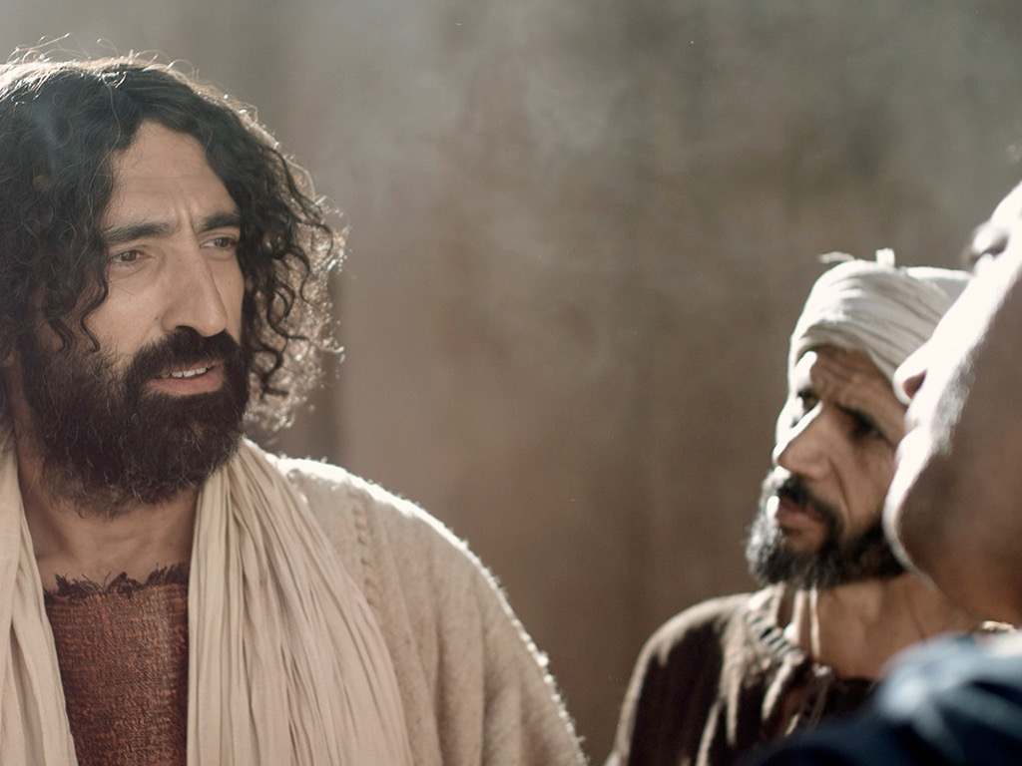
متى ١٥-٢٨
د. ريك جريفيث• مؤسسة الدراسات اللاهوتية الأردنية• BibleStudyDownloads.org

Slide 2
لماذا تخدم يسوع؟

Slide 3
أسماء مدهشة
الرّب
يسوع
المسيح
Notes:
نحتاج أن نفهم ما معنى أن يكون يسوع هو الرب يسوع المسيح.
هل توافق على أن أسم يسوع هو أكثر الأسماء إهانة في العالم؟ قلة من الناس من يقسمون باسم أي قائد ديني أو سياسي أو أي قائد آخر.
حتى المسيحيين لا يفكرون كثيرًا في الأسماء الرئيسية الثلاثة ليسوع المشهورة 60 مرة في العهد الجديد.

Slide 4
أسماء مدهشة
يسوع هو أعلى حاكم
في العالم (متى 1-10).
المسيح
Notes:
] لبى يسوع كل نبوة يجب أن نتوقعها منه ليثبت أنه ملك[.
] المسيح يعني المسيا – الحاكم، لأنه حقق كل جزء من وصف وظيفته.[
- ما الذي يجب أن يفعله المسيح أكثر لأجلك حتى تثق به في حياتك؟
- هل كنت ضحية لخطأ المسيح الأول؟ كيف؟
- هل ترى كيف كان إحصائيًا أنه من غير المحتمل أن يكون يسوع هو المسيا؟

Slide 5
أسماء مدهشة
يسوع هو أعلى سلطة
في الكنيسة (متى 11-27).
الرب
المسيح
Notes:
]كسيدٍ، هو رئيس حياة كل مؤمن.[
- كمسيحي، هل تعترف بسلطة المسيح عليك؟
- لماذا تفعل الذي تفعله في ضوء أعمال حياتك؟
- كيف اتخذت هذا القرار؟
- في أي مجال في حياتك الآن يجب أن تخضع فيه لسلطته؟

Slide 6
Slides on
متى 15

Slide 7
Slides on
متى 16

Slide 8


" ١٣ ولما جاء يسوع إلى نواحي قيصريّة فيليبّس سأل تلاميذه قائلاً: «من يقول الناس إني أنا ابن الإنسان؟».
١٤ فقالوا: «قومٌ: يوحنّا المعمدان، وَآخرون: إيليّا، وَآخرون: إرميا أو واحد من الأنبياء».
١٥ قال لهم: «وَأنتمْ، من تقولون إني أنا؟».
١٦ فأجاب سمعان بطرس وقال: «أنت هو المسيح ابن الله الحيِّ!».
متى 16: 13- 20

Slide 9
١٧ فأجاب يسوع وقال له: «طوبى لك يا سمعان بن يونا، إن لحمًا ودمًا لم يعلن لك، لكن أبي الذي في السّموات.
١٨ وأنا أقول لك أيضًا: أنت بطرس، وعلى هذه الصخرة أبني كنيستي، وأبواب الجحيم لن تقوى عليها.
١٩ وأعطيك مفاتيح ملكوت السّموات، فكل ما تربطه على الأرض يكون مربوطًا في السّموات. وكل ما تحله على الأرض يكون محلولاً في السّمواتِ».
٢٠ حينئذ أوصى تلاميذه أن لا يقولوا لأحد إنه يسوع المسيح.
متى 16: 13-20

Slide 10
16: 13- 20: 34
73
خلاصة
4. (11: 1- 16: 12) المسيح مرفوض كالمسيّا توقعًا للرفض النهائي للصلب، لذا فهو يقدم فترة قبل المجيئين وقبل استقباله المستقبلي وخدمته للأمم لتعليم إرجاء الملكوت.
5. (16: 13- 20: 34) المسيح يعّد تلاميذه فيما يتعلق بشخصه وبرنامجه لكي يتم تفويض سلطته المسيانية لهم بعد موته.

Slide 11
Slides on
متى 17

Slide 12
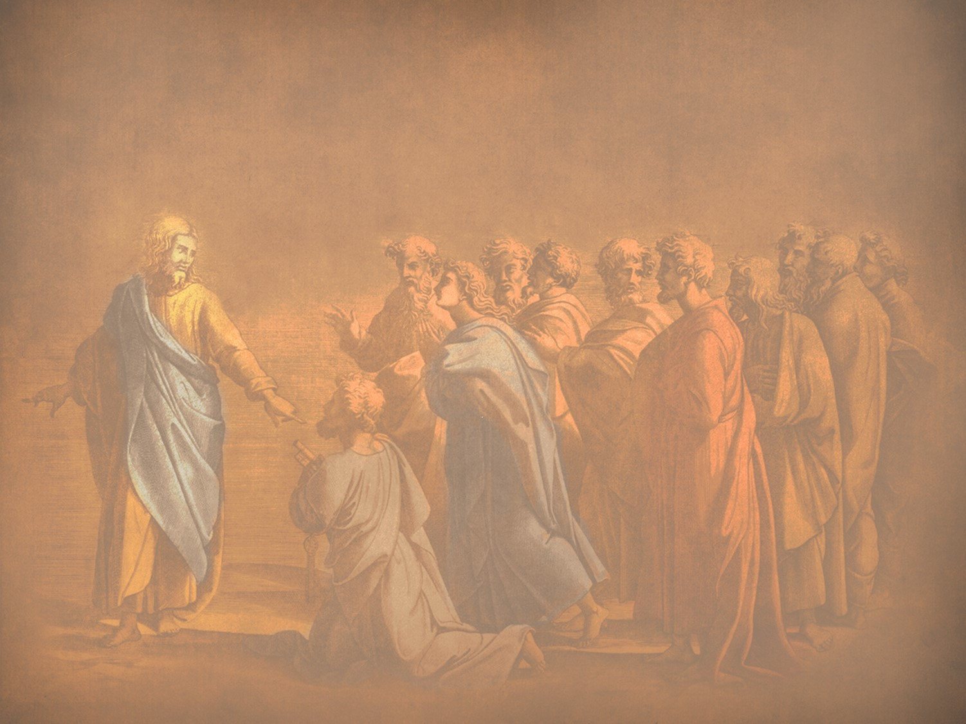
ص. إعلان الملكوت
87
متى 17: 1-8، مرقس 9: 2-8، لوقا 9: 28-36
تحقيقاً لنبوة المسيح عن رؤية مجده قبل أسبوع واحد تجلى يسوع أمام بطرس ويعقوب ويوحنا ليكشف في صورة مصغرة عن المجد الجوهري الذي سيعلنه للعالم عندما يبدأ ملكه عند المجيء الثاني ويثبت ان المسيح هو الوحيد المستحق الطاعة
Notes:
The three Synoptic Gospels all record the Transfiguration of Jesus. Here is the only glimpse of the true nature of Christ that we find in the gospels as no one sees him in his full glory during his earthly life—and the Transfiguration was only for a few moments. God, in his mercy, did not let people view the glorified Christ lest they die in doing so! But this experience on the mountain (probably Mount Tabor) lifted the veil, as it were, so that at least Peter, James, and John could imagine the glory of Jesus when he reigns in the millennial kingdom.
_____________
LC-04-Instruction of the Twelve-106
NS-01-Matt15-18—slide 12
NS-02-Mark9-16—slide 3
NS-03-Luke1-12—slide 386

Slide 13
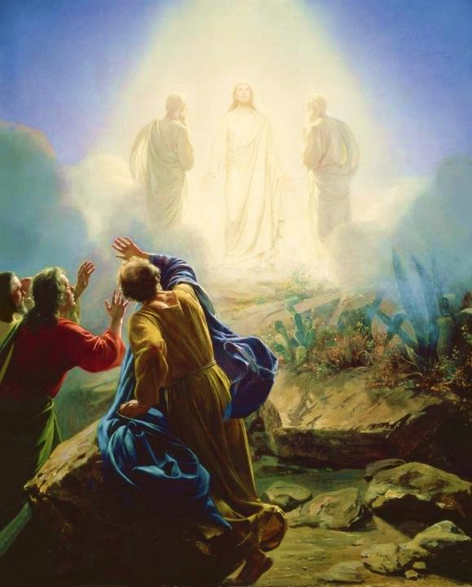
كارل بلوش، 1865
تجلي يسوع
مرقس 9: 2-13
Notes:
Today’s scripture, found in Mark chapter 9, vs 2-13 is also about a transformation. This transformation is known as the Transfiguration of Jesus.
Transformation is an important theme in the Bible. The passage we read together earlier was from Paul’s letter to the Romans, ch 8 vs 19-30 was about transformation. As we saw in Romans 8:30, reading now from the ESV, Paul writes that “and those whom he predestined he also called, and those whom he called he also justified, and those whom he justified he also glorified.”
To go from sin and suffering to being called, justified, and glorified is an extreme transformation. So how do we get to that transformation? We look to Jesus. That is what we are going to do today. We will look at Jesus and his “transfiguration” or “transformation.”
We will see how it affected the disciples and how it should affect us.

Slide 14
لماذا بطرس
ويعقوب ويوحنا فقط؟
مر 9: 2-13 التجلي
مر 14: 33 جثسيماني
مع أندراوس
مر 1: 29-30 حماة بطرس
مر 13: 3 خطاب جبل الزيتون

Slide 15
2 وبعد ستة أيام أخذ يسوع بطرس ويعقوب ويوحنا وصعد بهم إلى جبل عالٍ منفردين وحدهم
مرقس 9: 2-13
Notes:
Now we pick in in Mark ch 9 vs 2

Slide 16

كيف تقوم بإعادة الشحن؟
مرقس 6: 30-32
30 واجتمع الرسل إلى يسوع وأخبروه بكل شيء كل ما فعلوا وكل ما علموا 31 فقال لهم تعالوا أنتم منفردين إلى موضع خلاء واستريحوا قليلاً لأن القادمين والذاهبين كانوا كثيرين ولم تتيسر لهم فرصة للأكل 32 فمضوا في السفينة إلى موضع خلاء منفردين

Slide 17
2 وبعد ستة أيام أخذ يسوع بطرس ويعقوب ويوحنا وصعد بهم إلى جبل عالٍ منفردين وحدهم وتغيرت هيئته قدامهم 3 وصارت ثيابه تلمع بيضاء جداً كالثلج لا يقدر قصار على الأرض أن يبيض مثل ذلك 4 وظهر لهم إيليا مع موسى وكانا يتكلمان مع يسوع
مرقس 9: 2-13
Notes:
Now we pick in in Mark ch 9 vs 2

Slide 18
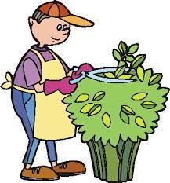
ماذا
رأوا؟
يوحنا 20: 15 .... ظنوا أنه البستاني

Slide 19
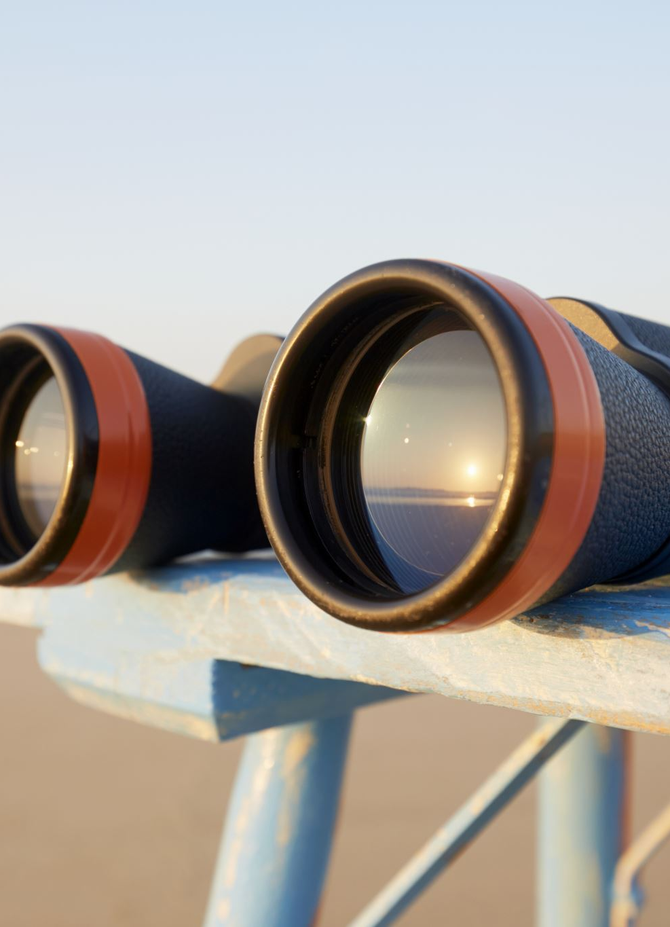
رؤيا 1
12 فالتفت لأنظر الصوت الذي تكلم
معي ولما التفت رأيت سبع مناير من
ذهب 13 وفي وسط السبع المناير
شبه ابن إنسان متسربلاً بثوب إلى
الرجلين ومتمنطقاً عند ثدييه بمنطقة
من ذهب 14 وأما رأسه وشعره
فأبيضان كالصوف الأبيض كالثلج
وعيناه كلهيب نار 15 ورجلاه شبه
النحاس النقي كأنهما محميتان في أتون وصوته كصوت مياه كثيرة
16 ومعه في يده اليمنى سبعة كواكب وسيف ماضٍ ذو حدين يخرج من فمه ووجهه كالشمس وهي تضيء في قوتها

Slide 20
2 وبعد ستة أيام أخذ يسوع بطرس ويعقوب ويوحنا وصعد بهم إلى جبل عالٍ منفردين وحدهم وتغيرت هيئته قدامهم 3 وصارت ثيابه تلمع بيضاء جداً كالثلج لا يقدر قصار على الأرض أن يبيض مثل ذلك 4 وظهر لهم إيليا مع موسى وكانا يتكلمان مع يسوع
مرقس 9: 2-13
Notes:
Now we pick in in Mark ch 9 vs 2

Slide 21
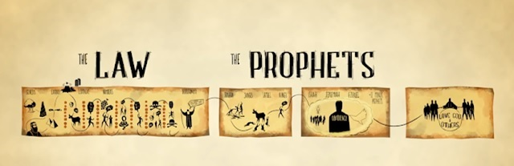
يسوع
موسى
إيليا

Slide 22
2 وبعد ستة أيام أخذ يسوع بطرس ويعقوب ويوحنا وصعد بهم إلى جبل عالٍ منفردين وحدهم وتغيرت هيئته قدامهم 3 وصارت ثيابه تلمع بيضاء جداً كالثلج لا يقدر قصار على الأرض أن يبيض مثل ذلك 4 وظهر لهم إيليا مع موسى وكانا يتكلمان مع يسوع 5 فجعل بطرس يقول ليسوع يا سيدي جيد أن نكون ههنا فلنصنع ثلاث مظال لك واحدة ولموسى واحدة ولإيليا واحدة 6 لأنه لم يكن يعلم ما يتكلم به إذ كانوا مرتعبين
مرقس 9: 2-13
Notes:
How do the disciples respond?

Slide 23
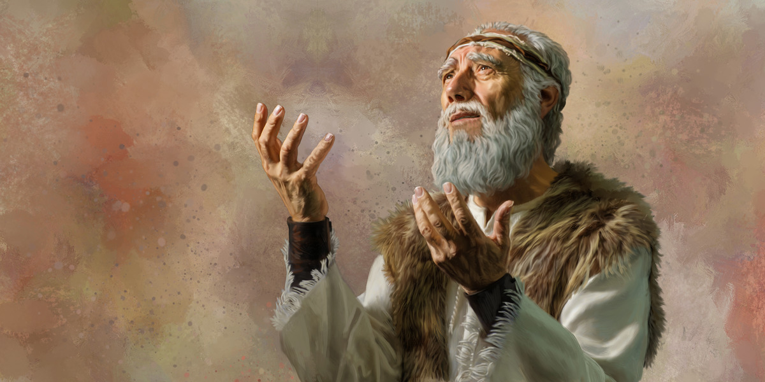
The Second Coming
ملاخي ٤ : ٥-٦
5 هأنذا أرسل إليكم إيليا النبي قبل مجيء يوم الرب اليوم العظيم والمخوف 6 فيرد قلب الآباء على الأبناء وقلب الأبناء على آبائهم. لئلا آتي وأضرب الأرض بلعن.
Notes:
Here are the final two verse of the Old Testament that include both blessing and a curse.
__________
LC-04-Instruction of the Twelve-118
OS-39-Malachi-135
NS-01-Matt 15-28-slide 23

Slide 24
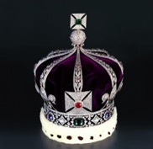
التوقعات: إيليا، المسيح، المملكة
76
المسيا
هذا العصر
العصر القادم
نبوة
ملكوت
أسرار المملكة
متى 13
إيليا
المسيا
المملكة
إيليا
المسيا
مملكة
الرفض
استقبال
مجيء المسيح الاول
مجيء الثاني
الحكم على إسرائيل
البركة للأمم
الحكم على الأمم
استعادة إسرائيل
مقتبس من مارك ل. بيلي، كلية دالاس اللاهوتية ملاحظات صفية، 1986
Notes:
كان العنصر الرئيسي بين العصر الحالي والعصر القادم (عصر الملكوت) في اللاهوت اليهودي هو مجيء المسيح. لكنه سيسبقه شخصية إيليا. كان يمكن ليوحنا المعمدان أن يكون "إيليا" لو أن إسرائيل آمنت بالمسيح، لأن المملكة الألفية كانت ستتبع بعد ذلك بأمة صالحة. ولكن بما أن إسرائيل رفضت ملكها، سيأتي "إيليا" آخر – ربما يكون أحد شاهدي رؤيا 11. في هذه الأثناء، فإن عصر المجيء الدولي هذا له الملكوت في شكل سري مع فوائد روحية تعطى للأمم حتى يحدث العدد الكامل من الأمم (روم 11: 25-27). ثم، بدلا من الدينونة على إسرائيل والبركة على الأمم، سوف ينعكس. ستكون الدينونة على الأمم المعارضة لإسرائيل (حزقيق 38-39) تليها البركة على إسرائيل (حزقيق 40-48).
__________
__________
LC-04-Instruction of the Twelve-119
OS-39-Malachi-136
NS-01-Matt 15-28-slide 24

Slide 25
11 فسألوه قائلين لماذا يقول الكتبة إن إيليا ينبغي أن يأتي أولاً 12 فأجاب وقال لهم إن إيليا يأتي أولاً ويرد كل شيء وكيف هو مكتوب عن ابن الإنسان أن يتألم كثيراً ويرذل 13 لكن أقول لكم إن إيليا أيضاً قد أتى وعملوا به كل ما أرادوا كما هو مكتوب عنه
مرقس 9: 2-1

Slide 26
سؤال جيد
س: لماذا يجب أن يأتي إيليا أولاً ؟
ج: هكذا يقول الكتاب
ملا 3: 1 هأنذا أرسل ملاكي فيهيء الطريق أمامي
ملا 4: 5 هأنذا أرسل إليكم إيليا النبي قبل مجيء يوم الرب

Slide 27
اثبات سلطة الكتاب المقدس
س: لماذا يجب أن يعاني المسيح؟
ج: هكذا يقول الكتاب
مز 69: 20-21 العار قد كسر قلبي فمرضت انتظرت رقة فلم تكن ومعزين فلم أجد ويجعلون في طعامي علقماً وفي عطشي يسقونني خلاً
أشعياء 53: 5 وهو مجروح لأجل معاصينا مسحوق لأجل آثامنا تأديب سلامنا عليه وبحبره شفينا

Slide 28
11 فسألوه قائلين لماذا يقول الكتبة إن إيليا ينبغي أن يأتي أولاً 12 فأجاب وقال لهم إن إيليا يأتي أولاً ويرد كل شيء وكيف هو مكتوب عن ابن الإنسان أن يتألم كثيراً ويرذل 13 لكن أقول لكم إن إيليا أيضاً قد أتى وعملوا به كل ما أرادوا كما هو مكتوب عنه
مرقس 9: 2-1

Slide 29

بأي سلطان
يستطيع يسوع
أن يصرح بأن
يوحنا المعمدان تمم النبوات عن إيليا؟

Slide 30
# | العنوان | مت | مر | لو | يو
1 | يسوع يشفي الكثيرين | مت 4: 23-24 | مر 1: 32-34
2 | يسوع يطرد الشياطين | مت 4: 24 | مر 1: 39 | لو 7: 18-23
3 | يسوع يطهر الأبرص | مت 8: 1-4 | مر 1: 40-45 | لو 5: 12-16
4 | يسوع يشفي عبد قائد المئة | مت 8: 5-13 |  | لو 7: 1-10
-----------------------------------------
59 | يسوع يظهر في غرفة مغلقة |  |  |  | يو 20: 19-23
60 | يسوع يظهر في غرفة مغلقة لتوما |  |  |  | يو 20: 26-29
61 | يسوع يصنع صيد سمك معجزي (يوحنا) |  |  |  | يو 21: 4-6
61 معجزة
Notes:
But most of the miracles mentioned in the gospels are performed by Jesus. Some 61 out of 76 miracles were Jesus making the blind see, the lame walk, the deaf hear, and the dead rise from the grave. These miracles were announcing Jesus as the Messiah, the Christ, the son of the Living God.
A list of all the miracles in the gospels is available in an excel file that has been uploaded into this zoom chat, our Church WhatsApp group, and will be placed on our website, along with the slides, notes, and audio for this and the other sermons.

Slide 31
مرتعبين في محضر الرب
استمع للرب
استمع التلاميذ للرب
أسئلة التلاميذ أجيبت من الرب

Slide 32
كن متحولاً
لا مرتعباً

Slide 33
Slides on
متى 18

Slide 34
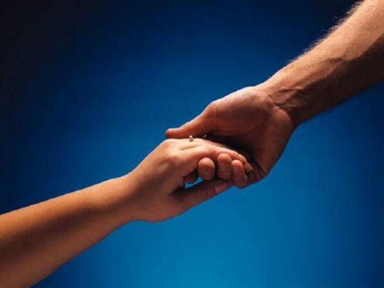

كيفية استعادة
العلاقات
متى 18: 15- 20
د. ريك جريفيث
مؤسسة الدراسات اللاهوتية الأردنية
BibleStudyDownloads.org
10 December 2006
6 March 2011

Slide 35
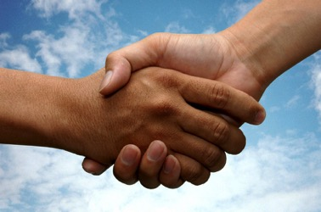
1. (15-17) الطريقة التي ينبغي على الكنيسة أن تعيد بها بشكل صحيح خاطئ مسيحي تكون بالحفاظ على خصوصية الأمر قدر الإمكان.
34ج
أ - (15) يجب التعامل مع الخطية الخاصة فقط مع الأشخاص المتورطين فيها بشكل مباشر لتسهيل استعادة المذنب.
ب - (16) يجب كشف الخطية غير المتاب عنها بمواجهة شخص أو شخصين آخرين لتسهيل استعادة الخاطئ.
ت - (17أ) يجب عرض الخطية غير المتاب عنها، بعد محاولة مجموعة صغيرة للاستعادة، أمام جسد الكنيسة بكامله كرادع للاستمرار بالخطية.
ث - (17ب) يجب أن تؤدي الخطية غير المتاب عنها بعد عرضها أمام الكنيسة لمطالبة كل عضو في الكنيسة أن يتعامل مع الخاطئ أنه غير مؤمن (وهذا يشمل طرده من العضوية).
Notes:
PR 09.33
BS 20.33; 25.09
NS Mt 15.8

Slide 36
2. (18-20) السبب في استطاعة الكنيسة استعادة أو الاستمرار في السعي لاستعادة المؤمنين الضالين هو أنها تستمد سلطانها من الله نفسه.
34ج
أ – (18-19) الكنائس التي تستعيد بالصلاة أو تستمر في السعي لاستعادة المؤمنين الخطأة تفعل ذلك بدلاً من الآب.
1. (18) يجب على الكنيسة إعلان المذنب أو البريء بناء ما حدده الله بالفعل.
2. (19) يمكن لقادة الكنيسة الذين يصدرون بالصلاة حكمًا، أن يثقوا أنهم تصرفوا حسب مشيئة الله.
ب – (20) الكنائس التي تستعيد أو تواصل سعيها لاستعادة المؤمنين الخطأة تعمل في حضور يسوع.
Notes:
PR 09.34
BS 20.34; 25.10
NS Mt 15.9

Slide 37

فكرة تفسيرية: السبب لذي يوجب على الكنيسة استعادة مسيحي خاطئ بشكل صحيح هو أنها تمدّ سلطان الله.
34ج
1- (15-17) الطريقة التي ينبغي فيها على الكنيسة إعادة مسيحي خاطئ بشكل صحيح يكون بالمحافظة على خصوصية الأمر قدر الإمكان.
2- (18-20) السبب الذي يمكن الكنيسة من استعادة أو الاستمرار في السعي لاستعادة المؤمنين الضّالين هو أنها تبسط سلطان الله نفسه.
18: 15- 20
Notes:
PR 07.15. 09.35; 11.25; 12.16; 16:11 HO subject only
BS 18.43; 20.31; 25.11
NS Mt 15.16

Slide 38
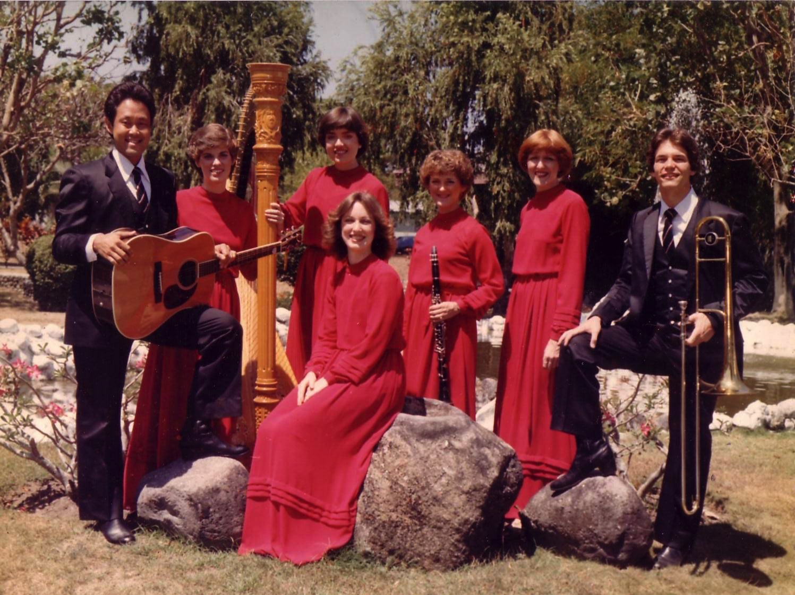
الطرق المتقاطعة (1981- 83)
Notes:
منذ حوالي 35 سنة رنمتُ ضمن فريق موسيقي مكون من سبعة موسيقيين يدعى الطرق المتقاطعة، إذا كنت لا تستطيع القول، فأنا ذلك الشخص الذي ليس يابانيًا.

Slide 39
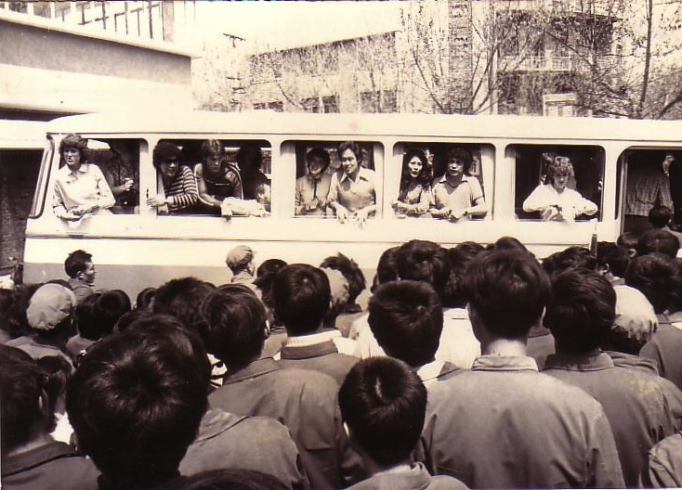
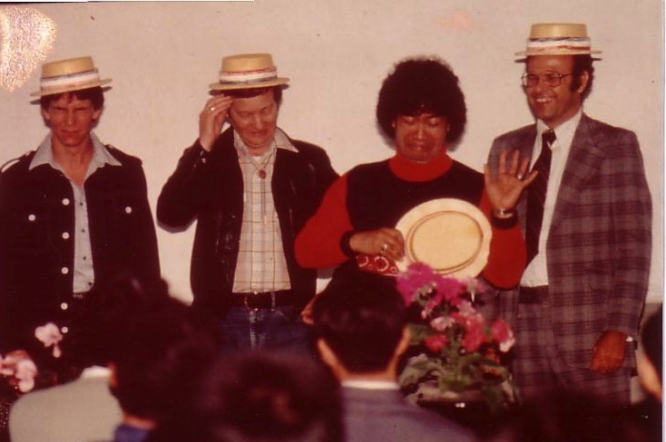
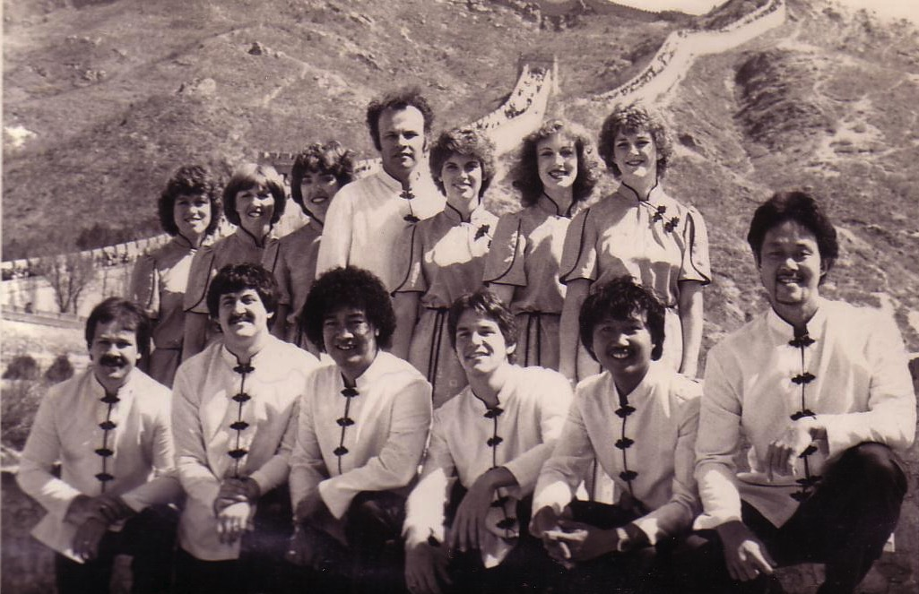
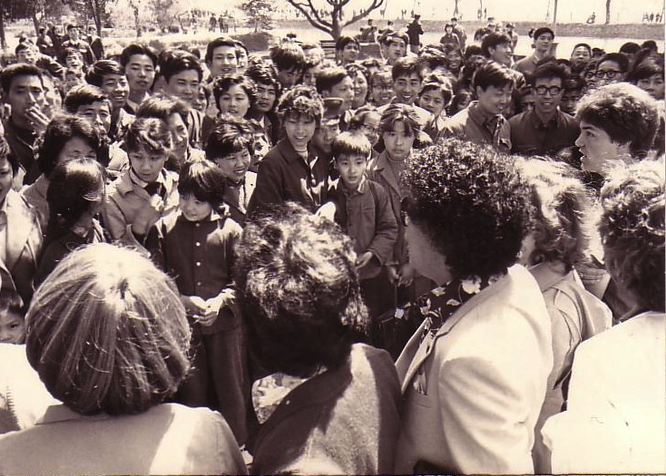
الصين، 1981
Notes:
شاركنا الإنجيل في الصين و– حمدًا لله – وصلنا إلى أكثر من 600 شخص في كل حفلة!

Slide 40
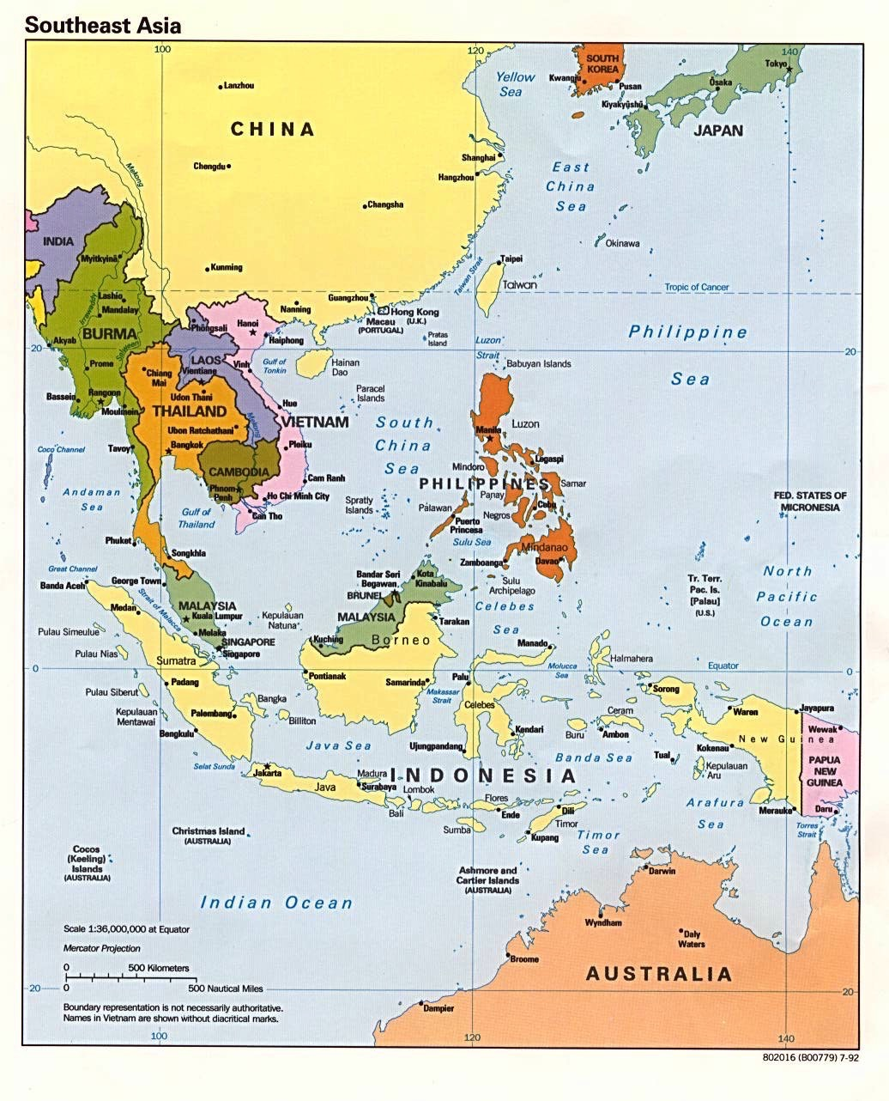
خدمة الطرق المتقاطعة
كوريا
الصين
اليابان
هونغ كونغ
تايوان
ماكاو
تايلاند
الفلبين
ماليزيا
سنغافورا
أندونيسيا
Notes:
شارك فريق الطرق المتقاطعة الإنجيل في 11 دولة آسيوية وشاهد أكثر من 10000 شخص يؤمنون بالمسيح كما مبين في بطاقات التعليقات في 269 من حفلاتنا الموسيقية.

Slide 41
إنها الحرب
Notes:
إذا كنت تعرف أي شيء عن الحرب الروحية، فهي أن عدو أروحنا يركز جهوده على المؤمنين الذين لهم تأثير لأجل المسيح.
في فريقنا، جاءت المعارضة من الداخل – حيث كانت العلاقات تمثل تحديًا. في ذلك الفريق كان هناك امرأة معينة تدعى كاي. كانت امرأة تقيّة، لكننا لم نكن نتفق في وجهات النظر تمامًا. في الواقع، شَعَرَت عدة مرات أنني "السيد الذي يعرف كل شيء". لم يعجبها سلوكياتي، ولا ملابسي، أو رؤيتي في مجموعتنا لدراسة الكتاب المقدس. لقد تجنبت أن تكون بالقرب مني وبدا كما لو أنني لا أستطيع فعل أي شيء بشكل صحيح! لقد رأتني مغرور حقًا.
إذن ماذا تفعل عندما تكون مضطرًا للدخول في علاقة عمل من شخص بكل بساطة لا يحبك؟ اكتشفت أنني لا يمكنني تجنب كاي حقًا. بعد كل شيء، كان لدينا كل يوم تدريب لمدة أربع ساعات للتدريب مع الفريق الموسيقي. كان علي أن أرنم معها في وئام – حرفيًا! لكن غالبًا ما كان الخلاف يسود. ثم كان لدينا حفل موسيقي وعلينا أن نعمل معًا.

Slide 42

Relational Pillars
الأعمدة
العلائقية
للمؤمنين
Notes:
بعد ذلك خدمني الله من خلال نصّين في إنجيل متى أصبحا "عمودين علائقيين" أرغب مشاركتهما معكم اليوم. هذان النصّان غيّرا حياتي حرفيًا.

Slide 43

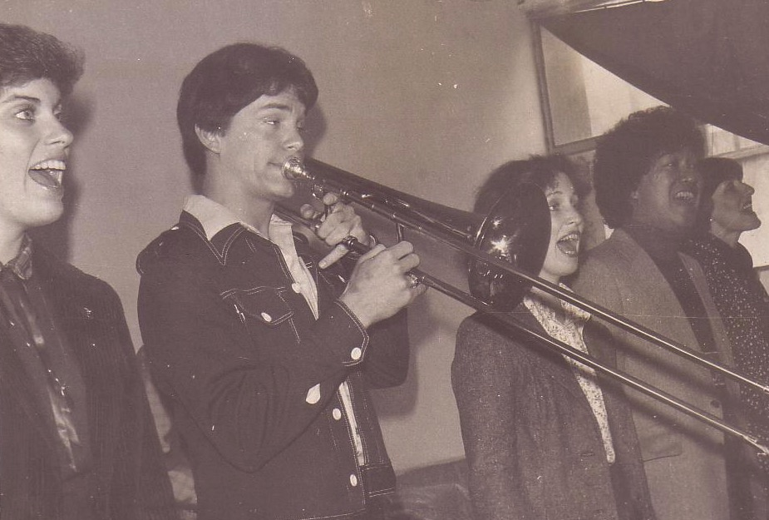
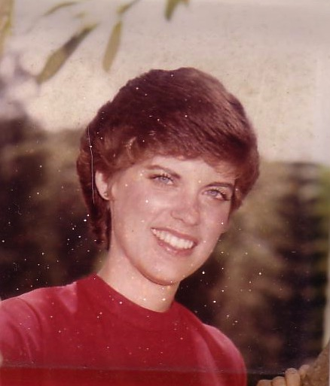
الغرام، 1982
Notes:
لقد مكنونا أنا وكاي للتوفيق بين خلافاتنا – إلى درجة أنه بعد ثلاث سنوات من خلافاتنا الأولية، قالت كاي في الواقع "نعم" للزواج مني!

Slide 44
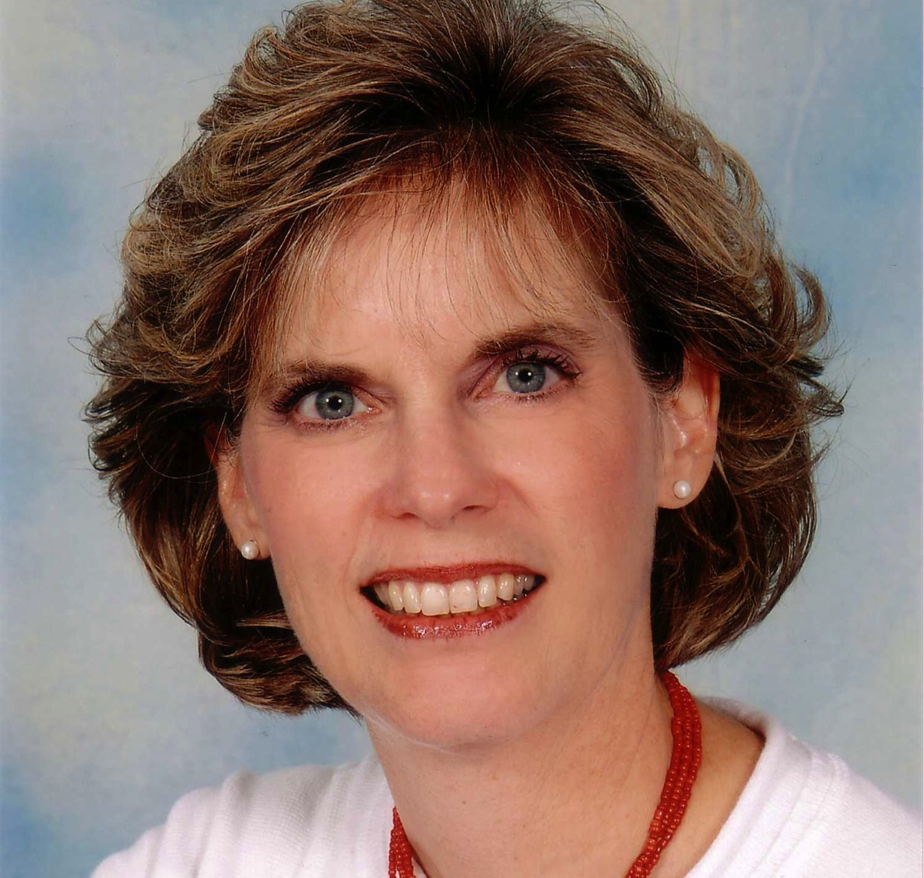
سوزان كاي جريفيث
Notes:
نعم، كاي هو أسمها الأوسط. أسمها الكامل الآن سوزان كاي جريفيث.

Slide 45

متى's Relational Pillars
أعمدة متى العلائقية
5: 23- 24
مذنب
أنتَ:
عامّة
القضية:
Notes:
هل واجهتك مشكلة مع مؤمن آخر؟ (إذا قلت "لا"، فأنا أتساءل أي كوكب كنت تعيش فيه!) هل أنت في شركة مع كل مسيحي تعرفه الآن – أفراد عائلتك، زملائك في العمل، جيرانك وأصدقائك؟ إذا لم تكن في انسجام معهم، فماذا تفعل؟
* إذا آذيت شخصًا آخر، فإن متى 5 يخبرك بما عليك أن تفعله في أي قضية عامة تفرّقك.

Slide 46


متى 5: 23- 24
Notes:
دعونا نقرأها.
يضع عليك الله مسؤولية المصالحة إذا كنت أنت المذنب.

Slide 47
متى 5: 23- 24
?
" فَإِنْ قَدَّمْتَ قُرْبَانَكَ إِلَى ٱلْمَذْبَحِ،
وَهُنَاكَ تَذَكَّرْتَ أَنَّ لِأَخِيكَ شَيْئًا عَلَيْكَ، فَٱتْرُكْ هُنَاكَ قُرْبَانَكَ قُدَّامَ ٱلْمَذْبَحِ، وَٱذْهَبْ أَوَّلًا ٱصْطَلِحْ مَعَ أَخِيكَ، وَحِينَئِذٍ تَعَالَ وَقَدِّمْ قُرْبَانَكَ."
Notes:
آخر مرة راجعت فيها، لم يكن المؤمنون يقدمون ذبائح عند المذبح. فإلى أي شيء يشير "المذبح" اليوم؟

Slide 48
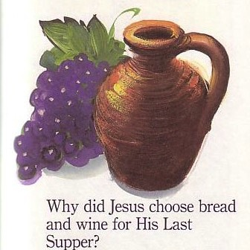
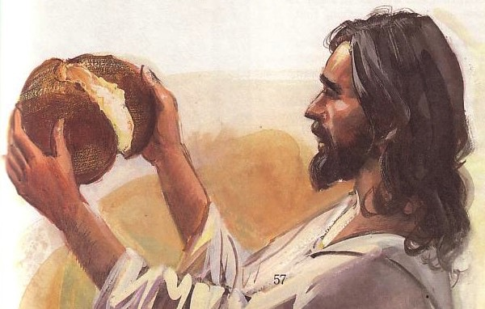
عشاء
الرّب
Notes:
على الأقل، يشير إلى مائدة الرب – علامة على الشركة والوحدة – لذلك لا تأخذ من مائدة الرب عندما تكون في خلاف مع مؤمن آخر.

Slide 49
متى's Relational Pillars
أعمدة متى العلائقية
5: 23- 24
18: 15- 17
بالإساءة
مذنب
أنتَ:
الخطية
عامّة
القضية:
Notes:
ومع ذلك، في بعض الحالات، أنت مستاء. الشخص الآخر مذنب بالخطية. في النهاية، كل كنيسة تواجه مشاكل مع المؤمنين الذين يعيشون في الخطية. في هذه الحالة، سيردهم الجسد المحب إلى قداسة الله.

Slide 50


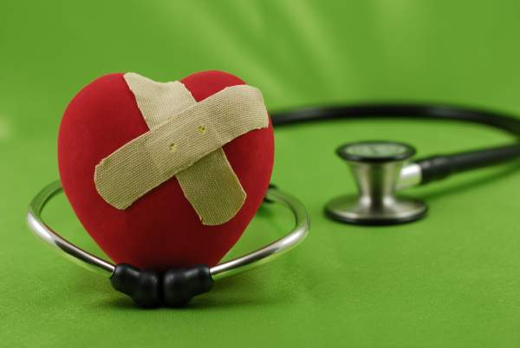
كيف نعيد
المؤمنين الخطأة
بشكل صحيح؟
سؤالنا الأول اليوم (للآيات 15- 17)
Notes:
إذن، كيف تعيد المؤمنين الخطأة بشكل صحيح؟ عندما يبتعد إنسان ما عن إرادة الله، ما العملية التي نستخدمها لإعادة ذلك الشخص؟

Slide 51
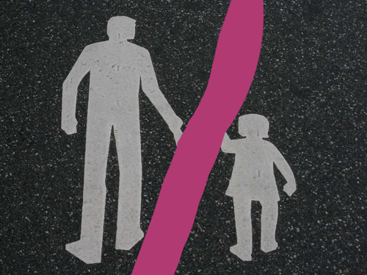

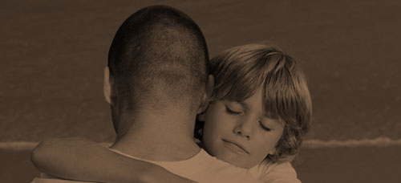
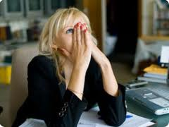
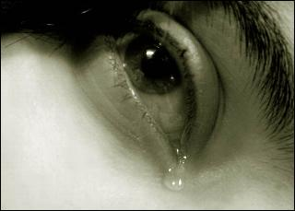
علاقات أخرى
Notes:
هذه لا تشير فقط إلى الزواج، ولا الخطايا الجسيمة – هي أي نوع من الخطايا التي يمكن أن تضر أي علاقة بين المؤمنين.

Slide 52
Black
Notes:
Why I am talking about resolving relational problems now?
I just know that issues surface in every relationship, including ours. At some point, I am going to offend you and you will offend me. So what should we do?

Slide 53
متى 18
قيمة
واحد
1
1
المدين
(21-35)
1
خاطئ
(15-20)
1
خروف
(10-14)
1
طفل
(1-9)
Notes:
إذن النص الرئيسي اليوم هو متى 18. سياق متى 18 هو قيمة واحد-
• طفل واحد (1-9) ، خروف واحد (10-14) ، خاطئ واحد (15-20) ، مدين واحد (21-35).
• في قلب هذا الفصل الآيات 15-20 ...

Slide 54
متى 18: 15-20
«وَإِنْ أَخْطَأَ إِلَيْكَ أَخُوكَ فَٱذْهَبْ وَعَاتِبْهُ بَيْنَكَ وَبَيْنَهُ وَحْدَكُمَا. إِنْ سَمِعَ مِنْكَ فَقَدْ رَبِحْتَ أَخَاكَ. ^{١٦} وَإِنْ لَمْ يَسْمَعْ، فَخُذْ مَعَكَ أَيْضًا وَاحِدًا أَوِ ٱثْنَيْنِ، لِكَيْ تَقُومَ كُلُّ كَلِمَةٍ عَلَى فَمِ شَاهِدَيْنِ أَوْ ثَلَاثَةٍ. ^{١٧} وَإِنْ لَمْ يَسْمَعْ مِنْهُمْ فَقُلْ لِلْكَنِيسَةِ. وَإِنْ لَمْ يَسْمَعْ مِنَ ٱلْكَنِيسَةِ فَلْيَكُنْ عِنْدَكَ كَٱلْوَثَنِيِّ وَٱلْعَشَّارِ.
^{١٨} اَلْحَقَّ أَقُولُ لَكُمْ: كُلُّ مَا تَرْبِطُونَهُ عَلَى ٱلْأَرْضِ يَكُونُ مَرْبُوطًا فِي ٱلسَّمَاءِ، وَكُلُّ مَا تَحُلُّونَهُ عَلَى ٱلْأَرْضِ يَكُونُ مَحْلُولًا فِي ٱلسَّمَاءِ. ^{١٩} وَأَقُولُ لَكُمْ أَيْضًا: إِنِ ٱتَّفَقَ ٱثْنَانِ مِنْكُمْ عَلَى ٱلْأَرْضِ فِي أَيِّ شَيْءٍ يَطْلُبَانِهِ فَإِنَّهُ يَكُونُ لَهُمَا مِنْ قِبَلِ أَبِي ٱلَّذِي فِي ٱلسَّمَاوَاتِ، ^{٢٠} لِأَنَّهُ حَيْثُمَا ٱجْتَمَعَ ٱثْنَانِ أَوْ ثَلَاثَةٌ بِٱسْمِي فَهُنَاكَ أَكُونُ فِي وَسْطِهِمْ».
كيفية استعادة
15-17
لماذا استعادة
18-20
Notes:
في متى 18: 15-20 يقدم يسوع خطة الله لمحبة التأديب الكنسي. دعونا نقرأها معا [اقرأ 15-20.] يحتوي هذا النص على تعاليم رئيسية حول استعادة المسيحيين في الخطية.
• الآيات 15-17 تعطي كيفية استعادتها و ...
• الآيات 18-20 تعطي لماذا لاستعادتها.
دعونا أولا نرى كيفية استعادة العلاقات. طريقة الله لاستعادة المؤمنين بالخطيئة هي ...

Slide 55

The Point of Verses 15-17
1. حافظ على
سرية الأمر
قدر الإمكان
(15-17)
Notes:
God's strategy to bring sinning Christians back is to involve as few people as you can.

Slide 56
هَدّفُنا:
الإسترداد!
Notes:
الغاية المرجوة هي الاستعادة وليس العقاب أو الحرمان الكنسي.
الهدف من الانضباط هو تغيير السلوك لإعادة الشخص الضال. لسوء الحظ ، فإن الكثير من الكنائس "تحرم" من العقاب بدلا من الاستعادة).
الاستعادة هي هدف الله للقديس الهائم على صورة الخروف في الآيات 10-14.
الاستعادة هي التعليم الصريح لهذا النص في الآية 15 ب.
الإسترداد هو هدف التأديب الكنسي في مقاطع أخرى مثل غلاطية 6: 1.

Slide 57

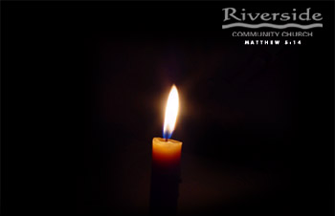
Restore People in Sin
استرداد الناس في الخطية
أ"أيُّهَا ٱلْإِخْوَةُ، إِنِ ٱنْسَبَقَ إِنْسَانٌ فَأُخِذَ فِي زَلَّةٍ مَا، فَأَصْلِحُوا أَنْتُمُ ٱلرُّوحَانِيِّينَ مِثْلَ هَذَا بِرُوحِ ٱلْوَدَاعَةِ، نَاظِرًا إِلَى نَفْسِكَ لِئَلَّا تُجَرَّبَ أَنْتَ أَيْضًا".
غلاطية ٦: ١

Slide 58
4 خطوات في
عملية الإسترداد الإلهي
4
3
2
1
إعلان الأمر لعدد أكبر
من الناس في كل خطوة
Notes:
God's restoring process has four steps that progressively tell more and more people about the sin (15-17).

Slide 59
الخطوة 1 في الإسترداد
تحدث إلى الشخص بنفسك
ع
ع
ع
ع
ع
ع
ع
ع
ع
ع
ع
ع
ع
ع
ع
ع
خ
ع
ع
ع
ع
ع
ع
ع
ع
ع
ع
ع
خ = خاطئ
ع = عضو
Notes:
What's our human tendency here?
• It is to tell others about the problem instead of the one involved.
• God commands us to keep the issue as private as possible.

Slide 60
Matthew's Relational Pillars
أعمدة متى العلاقاتية
5: 23-24
18: 15-17
أنت
مخطئ
مخطَئ إليك
الموضوع
عام
خطية
Notes:
This differs from Matthew 5 in that you're not an offender, but the offended.
Note also that in Matthew 5 sin may not be in the picture, but Matthew 18 deals specifically with a believer living in sin. This does not refer simply to differences of opinion on debatable matters.

Slide 61
Matthew's Relational Pillars
أعمدة متى العلاقاتية
5: 23-24
18: 15-17
أنت
مخطئ
مخطَئ إليك
الموضوع
عام
خطية
المبادر
أنت
أنت
Notes:
This differs from Matthew 5 in that you're not an offender, but the offended.
Note also that in Matthew 5 sin may not be in the picture, but Matthew 18 deals specifically with a believer living in sin. This does not refer simply to differences of opinion on debatable matters.

Slide 62
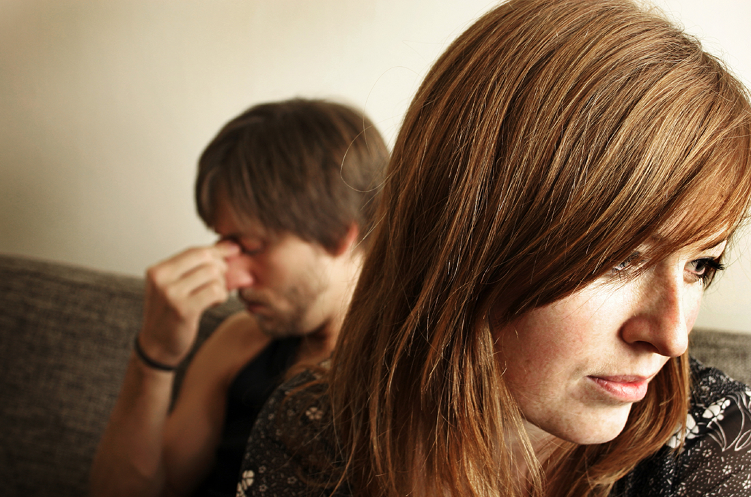
الذهاب شخصياً
ليس:
•البريد الإلكتروني
•الرسائل القصيرة
•رسالة
•الهاتف
Notes:
في حين أن كتابة الرسائل كانت شائعة جدا في زمن المسيح ، يقول ربنا على وجه التحديد للتعامل مع هذه الأمور الحساسة وجها لوجه. وهذا يعني اليوم أنه لا ينبغي أبدا التعامل مع المواجهة عبر البريد الإلكتروني أو الرسائل القصيرة أو الرسائل أو المكالمات الهاتفية. كما يحظر جبن الاتصالات المجهولة.

Slide 63
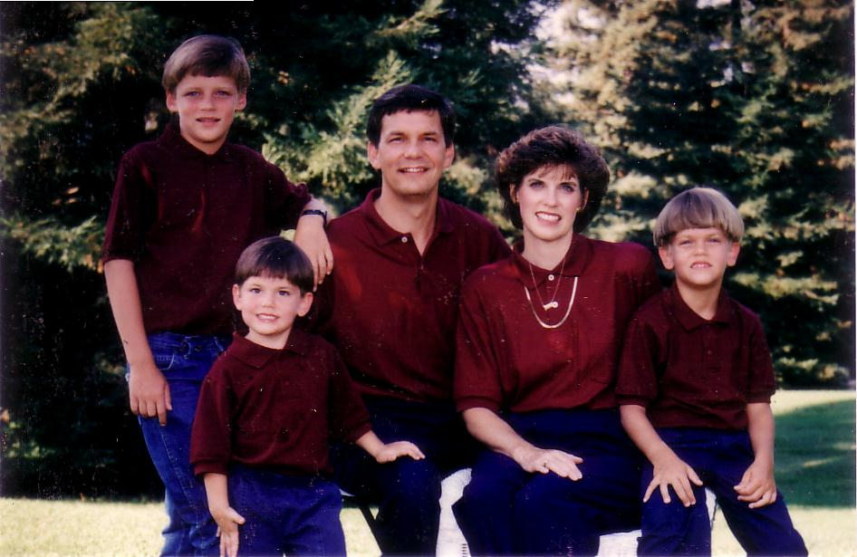
1996
Notes:
Our family has tried to do this since our three sons were young—not to let them do the "Mom! Dad! So-and-so did such-and-such to me!" We just told him, "متى 18, bud. If you can't solve it, we'll be step 2…" They rarely came back to us!

Slide 64
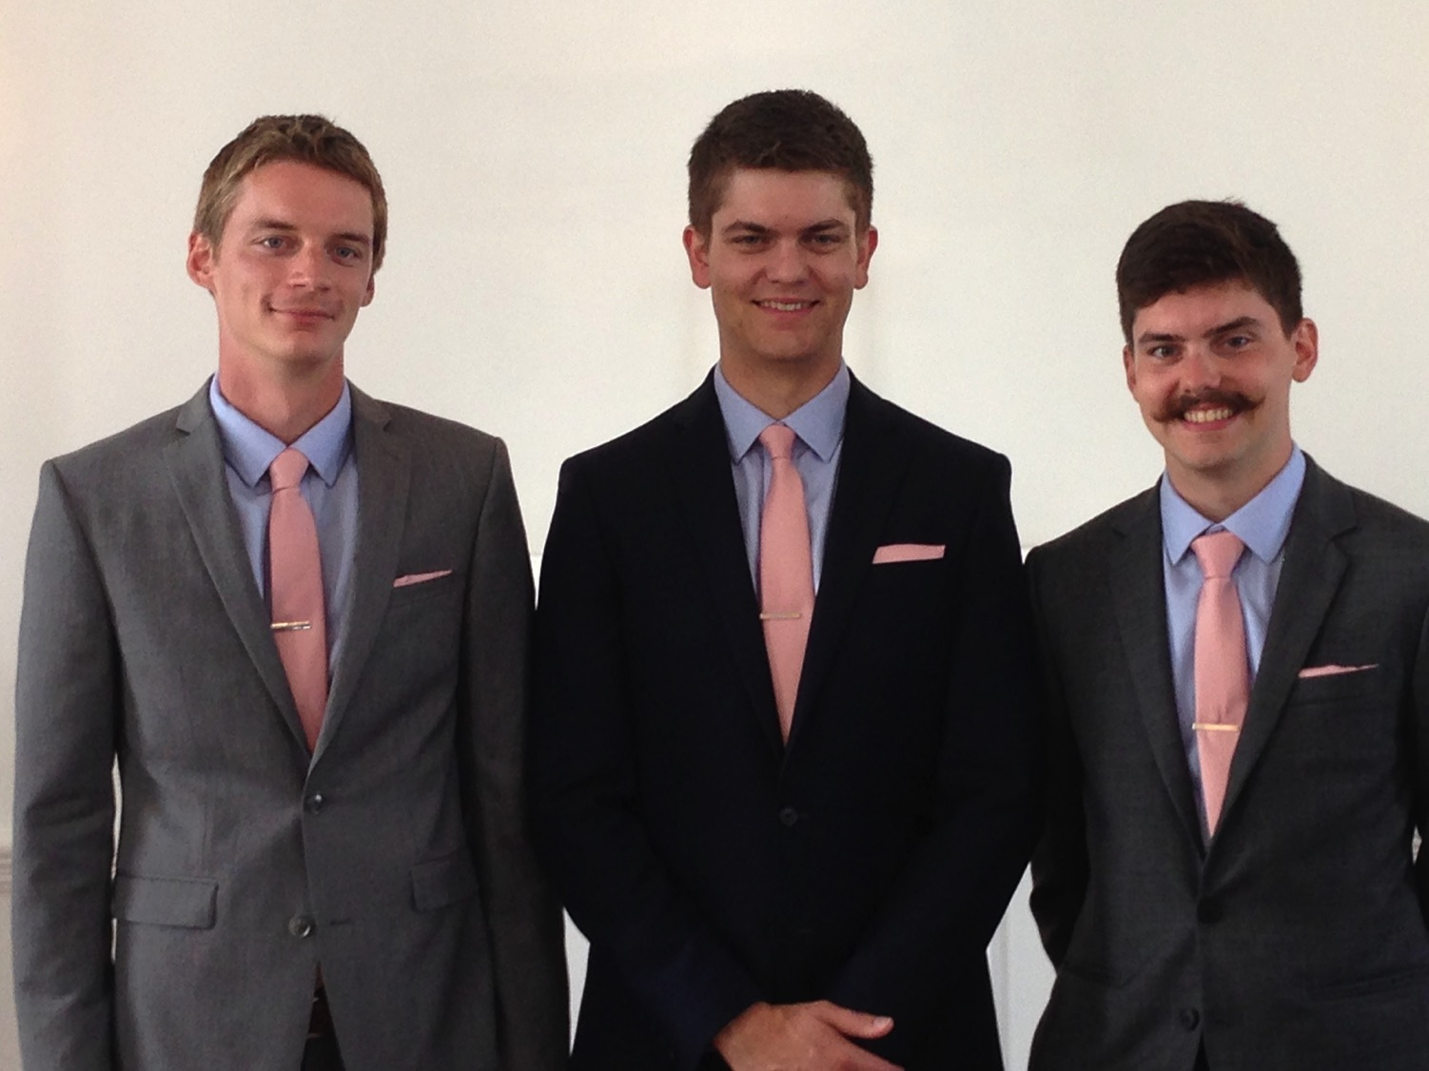
إخوة...
Notes:
الآن بعد أن كبروا ، يحلون المشاكل فيما بينهم دون تدخلنا. اندهش بعض الأصدقاء من انتقال كورت وستيفن إلى الولايات المتحدة للدراسة الجامعية وقررا البقاء كزملاء في الغرفة - لمدة 7 سنوات حتى تزوجا!

Slide 65

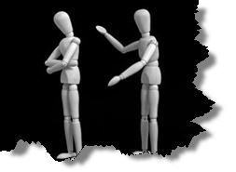
لماذا لا نواجه الاخرين؟
جهل
شك
فشل
خوف
أعذار
عدم طهارة
غير اجتماعي
Notes:
ومع ذلك ، في معظم الأحيان لا يحافظ المؤمنون على خصوصية القضايا - أو لا نعالجها على الإطلاق. لماذا تعتقد أننا لا نواجه الآخرين؟ أخبر الشخص المجاور لك لماذا! (مجموعات صغيرة لمدة 1 دقيقة) لم لا؟
• الجهل بما يأمر به الله هنا؟
• شك في أنها ستنجح؟
• فشل المواجهات السابقة التي لم تنجح؟
• الخوف من أننا قد نبدو سيئين؟
• أعذار أننا لا نستطيع أن نجتمع؟
• النجاسة في حياتنا؟
• غير اجتماعي لأننا لا نهتم بما يكفي للمخاطرة به؟

Slide 66
الخطوة 1 في الإسترداد
تحدث إلى الشخص بنفسك
ع
ع
ع
ع
ع
ع
ع
ع
ع
ع
ع
ع
ع
ع
ع
ع
خ
ع
ع
ع
ع
ع
ع
ع
ع
ع
ع
ع
خ = خاطئ
ع = عضو
Notes:
What's our human tendency here?
• It is to tell others about the problem instead of the one involved.
• God commands us to keep the issue as private as possible.

Slide 67
الخطوة 2 في الإسترداد
خذ 1-2 آخرين معك
ع
ع
ع
ع
ع
ع
ع
ع
ع
ع
ع
ع
ع
ع
ع
ع
خ
ع
ع
ع
ع
ع
ع
ع
ع
ع
ع
ع
خ = خاطئ
ع = عضو
Notes:
Take one or two others along (16).

Slide 68

أسئلة حول الخطوة الثانية
من يجب أن يكون هؤلاء الناس؟
لماذا تأخذ ١-٢ الآخرين؟
Notes:
من يجب أن يكون هؤلاء 1-2 الآخرين؟ يجب أن يكون هؤلاء الأشخاص أفرادا يحترمهم الجاني لأنهم سيساعدون على أفضل وجه في استعادته. لا ينبغي أن يذهبوا بدلا من المؤمن المهين ، ولكن جنبا إلى جنب مع هذا الشخص.
• لماذا تأخذ 1-2 آخرين على طول؟

Slide 69
تثنية ١٩ : ١٥
«لا يَقُومُ شَاهِدٌ وَاحِدٌ عَلى إِنْسَانٍ فِي ذَنْبٍ مَا أَوْ خَطِيَّةٍ مَا مِنْ جَمِيعِ الخَطَايَا التِي يُخْطِئُ بِهَا. عَلى فَمِ شَاهِدَيْنِ أَوْ عَلى فَمِ ثَلاثَةِ شُهُودٍ يَقُومُ الأَمْرُ.
Notes:
The OT law prohibited conviction of crimes based on only one person's testimony (read Deut. 19:15). The NT teaching is the same, protecting the offender from an easily offended or lying accuser.
What if the offender still does not repent? Go to step 3…

Slide 70
الخطوة 3 في الإسترداد
اعرض الخطية على الكنيسة بالكامل
ع
ع
ع
ع
ع
ع
ع
ع
ع
ع
ع
ع
ع
ع
ع
ع
خ
ع
ع
ع
ع
ع
ع
ع
ع
ع
ع
ع
خ = خاطئ
ع = عضو
Notes:
The church leadership certainly must be involved at this point before the matter is brought to the congregation. They also must see the issue isn't just a difference of opinion between two parties; the biblical basis for the offender living in sin must be clearly shown with specific passages.

Slide 71
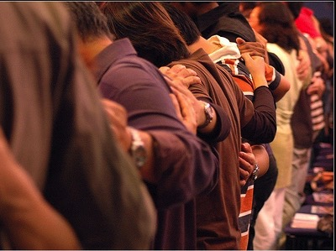
لماذا تخبر الكنيسة كلها؟
Notes:
إن إحضار الأمر إلى الكنيسة بأكملها أمر حيوي، لأنه بدونها سيتمكن الشخص الخاطئ من العثور على شركة في مجموعات أخرى أصغر داخل الكنيسة الكبيرة لا تعرف خطيته. مثل هذه الحالات القيل والقال تجلب حتما الانقسام ، مما يؤدي إلى فصائل يمكن أن تقسم الجسم.
ما الذي يجب أن تفعله الكنيسة بأكملها بمجرد تحديد التأديب؟ الخطوة 4...

Slide 72
الخطوة 4 في الإسترداد
عامل الشخص كأنه غير مؤمن
ع
ع
ع
ع
ع
ع
ع
ع
ع
ع
ع
ع
ع
ع
ع
ع
خ
ع
ع
ع
ع
ع
ع
ع
ع
ع
ع
ع
خ = خاطئ
ع = عضو
خ

Slide 73
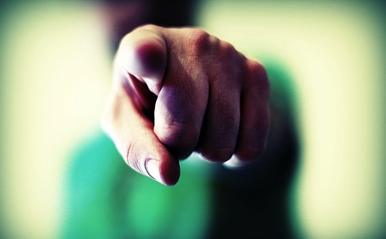
Sins Worthy of Discipline
كيف لا ؟
طرد!
Notes:
في بعض الأحيان يساء تفسير هذه الخطوة على أنها تعني "الطرد" حيث لا يتم الاتصال بالشخص الضال مرة أخرى.

Slide 74

Sins Worthy of Discipline
كيفية التأديب
لا تدعوه مسيحياً
بشر هذا الشخص
لا تدعه يشترك في مائدة الرب
أزل هذا الشخص من العضوية
أزل هذا الشخص من الأدوار الكنسية.
غير مؤمن
سلمه للشيطان شخص في خطية جنسية (1 كو 5: 5)
لا تأكل معه (1 كو 5: 11)
امنعه من حضور الكنيسة ؟
أسوأ
Notes:
But Jesus said to "treat him as you would a pagan or a tax collector." Jesus treated pagans with love and kindness, but he didn't ask them to evangelize the lost as part of his team. You shouldn't be ugly or ungodly, but…
• Don't refer to him/her as a Christian. (ILL: I have done this with my former brother-in-law who divorced my sister to marry another woman.)
• Evangelize this person.
• Don't let him/her take the Lord's Supper.
• Remove the person from membership.
• Remove this person from church roles (ILL: My friend Paula was asked to leave her church kitchen ministry once her adultery was discovered.)
But in other ways it is more serious than how we treat unbelievers:
• "Deliver over to Satan" one in sex sin (1 Cor. 5:5). Years ago a friend named John left his wife and two small boys for another woman. My church disciplined him, but an elder kept up with him to restore him. After five years, he showed up at church—but he looked 20 years older!
• Don't eat with him/her (1 Cor. 5:11).
• Should we prohibit the person from attending church? Some say they, like unbelievers, should be welcomed in services without taking the Lord's Supper; but in most discipline cases this is not even an issue as few disciplined believers seek to return to the assembly until repentant.

Slide 75
The Point of Verses 15-17
1. حافظ على
سرية الأمر
قدر الإمكان
(15-17)
Notes:
God's strategy to bring sinning Christians back is to involve as few people as you can.

Slide 76
4 خطوات في
عملية الإسترداد الإلهي
4
3
2
1
إعلان الأمر لعدد أكبر
من الناس في كل خطوة
Notes:
God's restoring process has four steps that progressively tell more and more people about the sin (15-17).

Slide 77
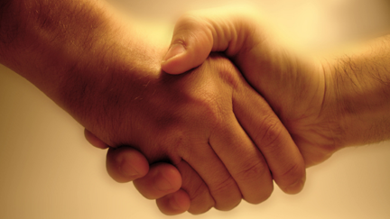
سؤالنا الثاني تم الإجابة عليه
في الأعداد 18-20:
لماذا نسترد المؤمنين المخطئين
بشكل مناسب؟
Notes:
But why must we do all this? What right do we have to discipline our members? Why must we restore sinning Christians properly? Because…

Slide 78

الفكرة في الأعداد
18-20
2. كنيستنا توسع
سلطة الله نفسه
Notes:
God's right to judge is actually delegated to us!

Slide 79
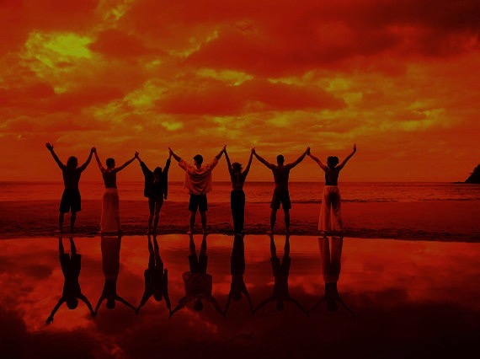
لماذا التأديب ؟
عندما نسعى لاسترداد شخص ما ....
نتصرف
مكان
الآب
(18-19)
Notes:
When we seek to restore someone, we act in the presence and authority of Christ (20).

Slide 80
A Better Translation…
الترجمة الأمريكية الجديدة المنقحة هي ترجمة أفضل ...
الترجمة الأمريكية الجديدة المنقحة "الْحَقَّ أَقُولُ لَكُمْ، كُلَّ مَا تَرْبِطُونَهُ عَلَى الأرْضِ سَوفَ يَكُونُ مَربُوطاً فِي السَّمَاءِ. َوكُلَّ مَا تَحُلُّونَهُ عَلَى الأَرْضِ سَوفَ يَكُونُ قَدْ حٌلَّ فِي السَّمَاءِ."
ترجمة كتاب الحياة "فَالْحَقَّ أَقُولُ لَكُمْ: إِنَّ كُلَّ مَا تَرْبِطُونَهُ عَلَى الأَرْضِ يَكُونُ قَدْ رُبِطَ فِي السَّمَاءِ، وَمَا تَحُلُّونَهُ عَلَى الأَرْضِ يَكُونُ قَدْ حُلَّ فِي السَّمَاءِ."
Notes:
غالبا ما تتصرف كنائس اليوم كما لو أنه ليس لها سلطان تحت الله ، ومع ذلك تشير كلمة "ملزم" هنا إلى التأديب (حكم الإدانة) بينما تشير كلمة "الخسارة" إلى التحرر من التأديب (حكم بريء).

Slide 81

متى ١٨ : ١٩
وَأَقُولُ لَكُمْ أَيْضاً: إِنِ اتَّفَقَ اثْنَانِ مِنْكُمْ عَلَى الأَرْضِ فِي أَيِّ شَيْءٍ يَطْلُبَانِهِ فَإِنَّهُ يَكُونُ لَهُمَا مِنْ قِبَلِ أَبِي الَّذِي فِي السَّمَاوَاتِ
Notes:
We should trust that our prayerful judgments are God's will.

Slide 82
المزامير ٨٢: ١، ٦
(إلى حكام إسرائيل / آلهة)
أنَا قُلْتُ: إِنَّكُمْ آلِهَةٌ وَبَنُو ٱلْعَلِيِّ كُلُّكُمْ. ^{٧} لَكِنْ مِثْلَ ٱلنَّاسِ تَمُوتُونَ وَكَأَحَدِ ٱلرُّؤَسَاءِ تَسْقُطُونَ»
Notes:
مزمور 82: 6 لديه فكرة مماثلة حيث يطلق على حكام إسرائيل "آلهة" من حيث أنهم يحكمون الآخرين.
لماذا يجب أن نثق في هذه العملية في مواقف الانضباط؟ الآية 20 تقول أن ...

Slide 83
لماذا التأديب ؟
عندما نسعى لاسترداد شخص ما ....
نتصرف
مكان
الآب
(18-19)
نتصرف
في حضور
وسلطة المسيح
(20)
Notes:
When we seek to restore someone, we act in the presence and authority of Christ (20).

Slide 84
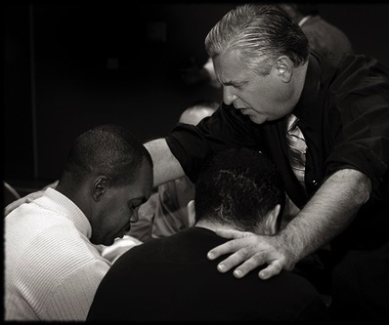
متى ١٨ : ٢٠
لأَنَّهُ حَيْثُمَا اجْتَمَعَ اثْنَانِ أَوْ ثَلاَثَةٌ بِاسْمِي فَهُنَاكَ أَكُونُ فِي وَسَطِهِمْ».
Notes:
The "two or three" refers to the witnesses whose testimony enacted discipline (v. 16).
The point of Christ being "in their midst" is that local church discipline acts with the presence and authority of Christ Himself.

Slide 85
كيف نعيد
المؤمنين الخطأة
بشكل صحيح؟
سؤالنا الأول اليوم (للآيات 15- 17)
Notes:
إذن، كيف تعيد المؤمنين الخطأة بشكل صحيح؟ عندما يبتعد إنسان ما عن إرادة الله، ما العملية التي نستخدمها لإعادة ذلك الشخص؟

Slide 86

الفكرة الرئيسية:
يجب أن نستعيد الأعضاء الخُطأة بشكل صحيح لأننا نتصرف نيابة عن الله
Notes:
عندما تضل الخراف ، نعيدها كأيدي محبة لنعمة الله.

Slide 87
Matthew's Relational Pillars
أعمدة متى العلاقاتية
5: 23-24
18: 15-17
أنت
مخطئ
مخطَئ إليك
الموضوع
عام
خطية
المبادر
أنت
أنت
Notes:
This differs from Matthew 5 in that you're not an offender, but the offended.
Note also that in Matthew 5 sin may not be in the picture, but Matthew 18 deals specifically with a believer living in sin. This does not refer simply to differences of opinion on debatable matters.

Slide 88
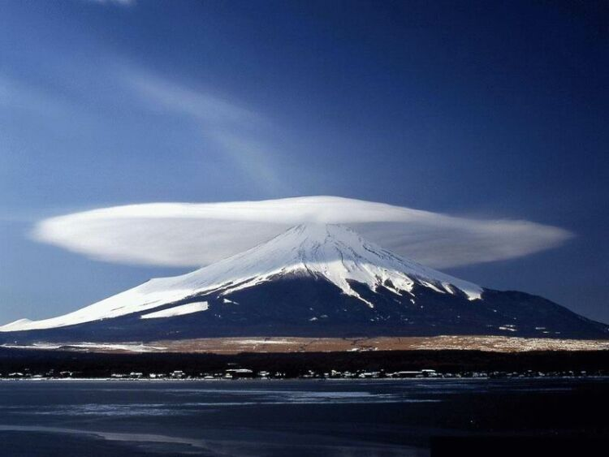
المبدأ العام
رومية ١٢ : ١٨
إِنْ كَانَ مُمْكِناً فَحَسَبَ طَاقَتِكُمْ سَالِمُوا جَمِيعَ النَّاسِ.
Notes:
—and to do so as far as possible, as Romans 12:18 says [read]. This verse is a great encouragement to do all we can even if others are not responsive.

Slide 89
Matthew's Relational Pillars
أعمدة متى العلاقاتية
5: 23-24
18: 15-17
المبدأ العام: رومية ١٢: ١٨
أنت
مخطئ
مخطَئ إليك
الموضوع
عام
خطية
المبادر
أنت
أنت
Notes:
هذا يختلف عن متى 5 في أنك لست مجرما ، بل أنت المسيء.
لاحظ أيضا أنه في متى 5 قد لا تكون الخطية في الصورة ، لكن متى 18 يتعامل بشكل خاص مع المؤمن الذي يعيش في الخطية. هذا لا يشير ببساطة إلى الاختلافات في الرأي حول المسائل القابلة للنقاش.

Slide 90
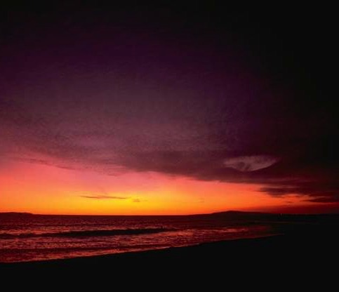
Make us one 3/3
اجعلنا واحداً يا رب،
أجعلنا واحداً،
أيها الروح القدس، اجعلنا واحداً.
دع حُبك يتدفق
لذلك سيعرف العالم
نحن واحد فيك.
Notes:
يريدنا الله أن نعيش حقا جوقة "اجعلنا واحدا يا رب"

Slide 91
ماذا يقول الله لك؟
أ. جسد الكنيسة
ع
ع
ع
ع
ع
ع
ع
ع
ع
ع
ع
ع
ب. حياتك الخاصة
ع
ع
ع
ع
خ
ع
ع
ع
ع
ع
ع
ع
ع
ج. مساعدة الآخرين
ع
ع
ع
خ = خاطئ
ع = عضو
Notes:
يتصل بنا متى 18 بثلاث طرق على الأقل:
• لكي تكون في هذه الجمعية يجب أن تخضع لسلطتها تحت الله. هذا يعني أننا سنسعى بمحبة لاستعادتها في حالة سقوطك.
• هل هناك خطيئة فيك تستحق التأديب؟ قم بتنظيفه الآن لتجنب الألم لنا جميعا!
• هل تعرف أي شخص يحتاج إلى مواجهة خاصة؟ تشجعك رسالة رومية 12: 18 على بذل كل ما في وسعك لتكون في سلام مع جميع الناس ، فافعل ذلك!

Slide 92
Slides on
متى 19

Slide 93
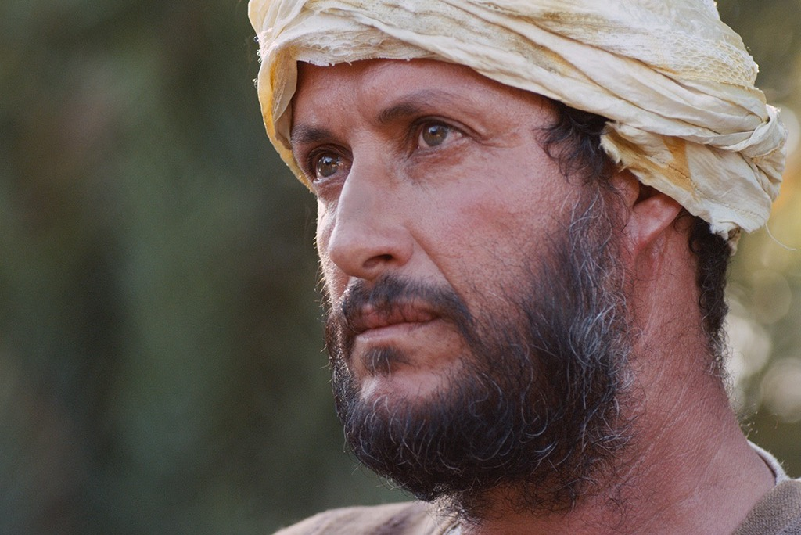

صور
كتابية
مجانية
رجل شاب غني
يسأل يسوع
متى 19: 16-30، مرقس 10: 17-31، لوقا 18: 18-30

Slide 94


Slide 95


Slide 96


Slide 97


Slide 98


Slide 99


Slide 100


Slide 102
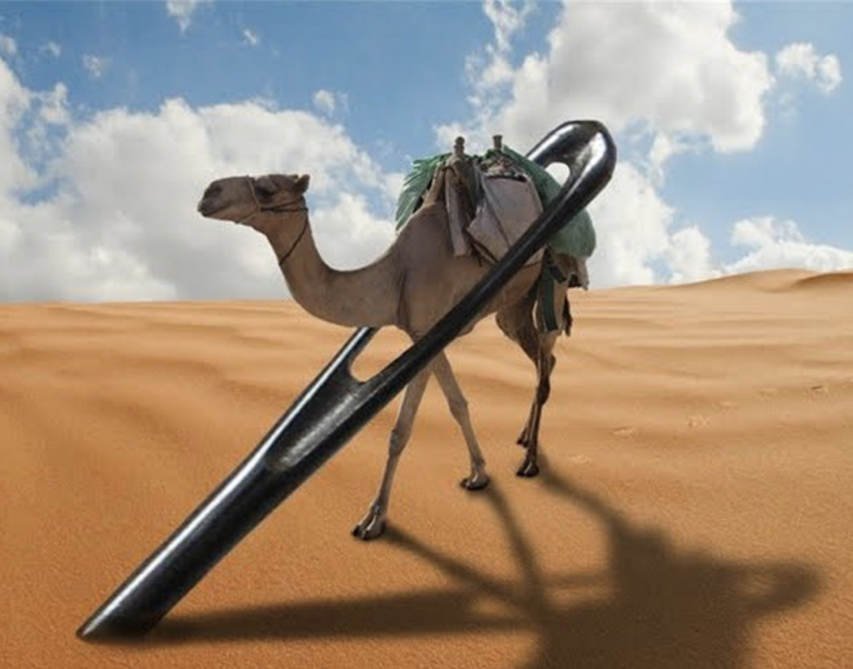
Camel through a needle (Matt 19:24)

Slide 103


Slide 104


Slide 105

استخدمت بإذن رسمي
إنجيل
متى
إنجيل
مرقس
إنجيل
لوقا
إنجيل
يوحنا
نظرًا لإنتاج Lumo لمواد النشر الخاصة به ، نأسف لإبلاغك بأنه لا يمكننا ترخيص صورنا لعملاء آخرين خارج
freebibleimages.org
هذه الصور غير مرخصة لإعادة استخدامها في الفيديو أو النشر أو الوسائط الأخرى. لا يمكن إعادة توزيع الصور والملفات التي تم تنزيلها من خلال أي موقع ويب آخر غير freebibleimages.org أو استخدامها في أي سياق تؤدي فيه الرسالة المصاحبة إلى تقويض الإيمان المسيحي والإنجيل.
لا يمكن استخدام الصور إلا في العروض التقديمية التعليمية والمدونات ووسائل التواصل الاجتماعي ، وكلها يجب أن تكون مصحوبة بالإشارة إلى
www.LumoProject.com.
Picture courtesy of BBM
© All Rights Reserved.
www.bigbookmedia.com

Slide 106

مملكة سياسية حرفية
قَالَ لَهُمْ يَسُوعُ: «ٱلْحَقَّ أَقُولُ لَكُمْ: إِنَّكُمْ أَنْتُمُ ٱلَّذِينَ تَبِعْتُمُونِي، فِي ٱلتَّجْدِيدِ، مَتَى جَلَسَ ٱبْنُ ٱلْإِنْسَانِ عَلَى كُرْسِيِّ مَجْدِهِ، تَجْلِسُونَ أَنْتُمْ أَيْضًا عَلَى ٱثْنَيْ عَشَرَ كُرْسِيًّا تَدِينُونَ أَسْبَاطَ إِسْرَائِيلَ ٱلِٱثْنَيْ عَشَرَ
(متى ١٩: ٢٨)
Notes:
سيحكمها المسيح حيث سيكون لإسرائيل مكانة بارزة على العالم بأسره الذي سيتبع الرب.
________
NS-01-Matt1-14-الشريحة 113
NS-01-Matt15-28-الشريحة 85
NS-05-Acts1-2-الشريحة 191

Slide 107
Slides on
متى 20

Slide 108
Slides on
متى 21

Slide 109
الإصحاحات ٢١-٢٧
المخطط التفصيلي
73
4. تم رفض المسيح كمسيا تحسباً لرفض الصلب النهائي ، لذلك قدم عصر المجيء قبل استقباله المستقبلي، وخدام للأمم لتعليم تأجيل الملكوت. (11: 1-16: 12)
5.يُعدّ المسيح تلاميذه فيما يتعلق بشخصه وبرنامجه حتى يتم تفويض سلطانه المسيحاني إليهم بعد موته. (16: 13-20: 34)
6. تظهر تقديم المسيح الرسمي ورفضه كملك لإسرائيل في صلبه غير المباشر سبب تأجيل الملكوت حتى عودته. (21-27)

Slide 110
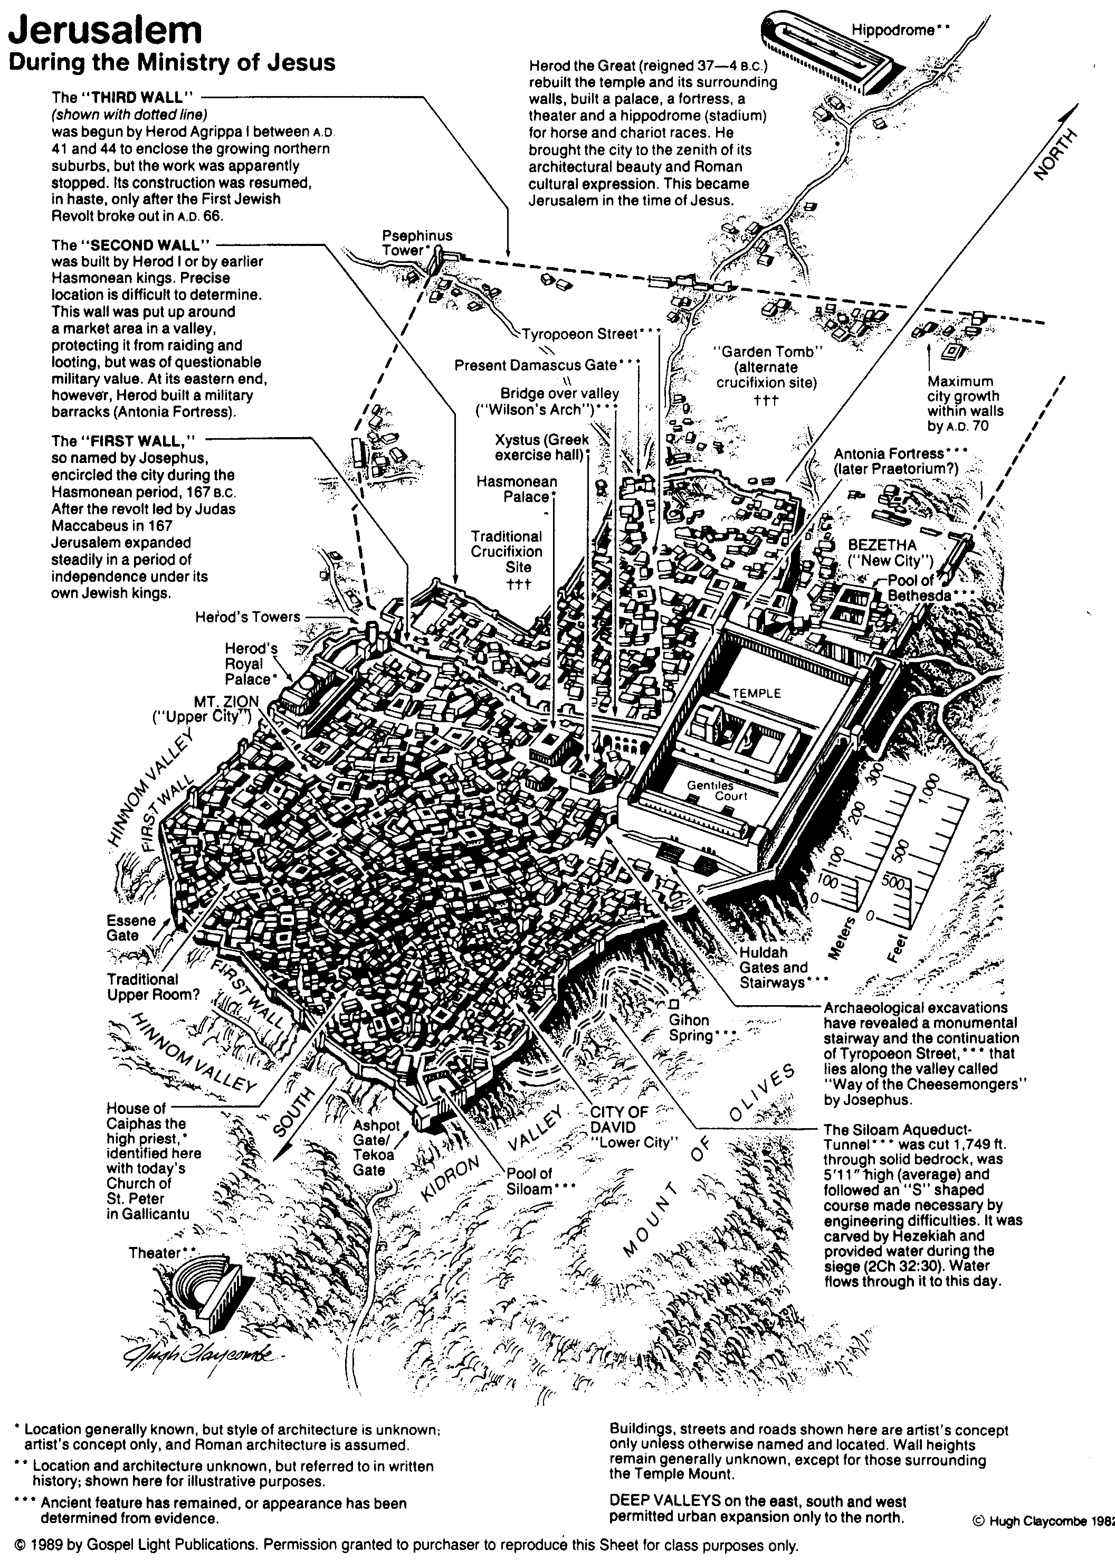
أورشليم خلال خدمة يسوع
80

Slide 111


متى ٢١ : ١ – ١١
مرقس ١١ : ١ – ١١
لوقا ١٩ : ٢٨ – ٤٤
يوحنا ١٢ : ١٢ - ١٩
صور كتابية مجانية
قصة عيد الفصح
انتصار الدخول
(أحد الشعانين)

Slide 112


Slide 113


Slide 114


Slide 115


Slide 116


Slide 117


Slide 118


Slide 119


Slide 120


Slide 122


Slide 123


Slide 124


Slide 125


Slide 126


Slide 127


Slide 128


Slide 129


Slide 130


Slide 131
الكلمة في صور
صور كتابية مجانية

Slide 132
استخدمت بإذن رسمي
إنجيل
متى
إنجيل
مرقس
إنجيل
لوقا
إنجيل
يوحنا
نظرًا لإنتاج Lumo لمواد النشر الخاصة به ، نأسف لإبلاغك بأنه لا يمكننا ترخيص صورنا لعملاء آخرين خارج
freebibleimages.org
هذه الصور غير مرخصة لإعادة استخدامها في الفيديو أو النشر أو الوسائط الأخرى. لا يمكن إعادة توزيع الصور والملفات التي تم تنزيلها من خلال أي موقع ويب آخر غير freebibleimages.org أو استخدامها في أي سياق تؤدي فيه الرسالة المصاحبة إلى تقويض الإيمان المسيحي والإنجيل.
لا يمكن استخدام الصور إلا في العروض التقديمية التعليمية والمدونات ووسائل التواصل الاجتماعي ، وكلها يجب أن تكون مصحوبة بالإشارة إلى
www.LumoProject.com.
Picture courtesy of BBM
© All Rights Reserved.
www.bigbookmedia.com

Slide 133






الروح يغادر ويرجع
656
حز 8: 4، 9: 3، 10: 4، 10: 18-19، 11: 23
لو 19: 37، 24: 50، أع 1: 10
أع 1: 11، زك 14: 4، حز 43: 1-5
Notes:
The Mount of Olives plays a significant role in history. It is the last place the Spirit is present in Ezekiel 11:23, the last place Christ was honored as king in Luke 19:37, the last place Christ was seen by his disciples in Acts 1:10, and the NEXT place Christ will appear on earth to fulfill Acts 1:11!
The Kidron Valley below the mount is likely the Valley of Jehoshaphat where Jesus will judge the nations (Joel 3).
_____________
Common Slides Arabic-288
Common Slides English-193
OS-26-Ezek1-39-slide 178
OS-38-Zechariah-179
LC-06-Official Presentation-33
NS-01-Matt15-28-slide 112
NS-03-Luke13-24-slide 111
NS-Acts1-2-slide 215

Slide 134


متى 21: 12-17
مرقس 11: 15-19
لوقا 19: 45-48
يوحنا 2: 13-24
قصة الفصح
تطهير الهيكل
صور كتابية مجانية

Slide 135

وَكَانَ فِصْحُ الْيَهُودِ قَرِيباً فَصَعِدَ يَسُوعُ إِلَى أُورُشَلِيمَ
يوحنا ٢ : ١٣

Slide 136

وَوَجَدَ فِي الْهَيْكَلِ الَّذِينَ كَانُوا يَبِيعُونَ بَقَراً وَغَنَماً وَحَمَاماً
يوحنا ٢ : ١٤ا

Slide 137

وَالصَّيَارِفَ جُلُوساً.
يوحنا ٢ : ١٤ب

Slide 138


Slide 139

فَصَنَعَ سَوْطاً مِنْ حِبَالٍ وَطَرَدَ الْجَمِيعَ مِنَ الْهَيْكَلِ اَلْغَنَمَ
يوحنا ٢ : ١٥ا

Slide 140
وَالْبَقَرَ وَكَبَّ دَرَاهِمَ الصَّيَارِفِ
يوحنا ٢ : ١٥ت

Slide 141

وَقَلَّبَ مَوَائِدَهُمْ.
يوحنا ٢ : ١٥

Slide 142

وَقَالَ لِبَاعَةِ الْحَمَامِ:
يوحنا ٢ : ١٦ا

Slide 143

«ارْفَعُوا هَذِهِ مِنْ هَهُنَا. لاَ تَجْعَلُوا بَيْتَ أَبِي بَيْتَ تِجَارَةٍ».
يوحنا ٢ : ١٦ت

Slide 144

يوحنا ٢ : ١٧
فَتَذَكَّرَ تلاَمِيذُهُ أَنَّهُ مَكْتُوبٌ: «غَيْرَةُ بَيْتِكَ أَكَلَتْنِي».

Slide 145


Slide 146

فَسَأَلَهُ الْيَهُودُ: «أَيَّةَ آيَةٍ تُرِينَا حَتَّى تَفْعَلَ هَذَا؟»
يوحنا ٢ : ١٨

Slide 147

أَجَابَ يَسُوعُ:
«انْقُضُوا هَذَا الْهَيْكَلَ وَفِي ثلاَثَةِ أَيَّامٍ أُقِيمُهُ».
يوحنا ٢ : ١٩

Slide 148

فَقَالَ الْيَهُودُ:
«فِي سِتٍّ وَأَرْبَعِينَ سَنَةً بُنِيَ هَذَا الْهَيْكَلُ أَفَأَنْتَ فِي ثلاَثَةِ أَيَّامٍ تُقِيمُهُ؟»
يوحنا ٢ : ٢٠

Slide 149

وَأَمَّا هُوَ فَكَانَ يَقُولُ عَنْ هَيْكَلِ جَسَدِهِ.
يوحنا ٢ : ٢١

Slide 150

يوحنا ٢ : ٢٢
فَلَمَّا قَامَ مِنَ الأَمْوَاتِ تَذَكَّرَ تلاَمِيذُهُ أَنَّهُ قَالَ هَذَا فَآمَنُوا بِالْكِتَابِ وَالْكلاَمِ الَّذِي قَالَهُ يَسُوعُ.

Slide 151
الكلمة في صور
صور كتابية مجانية

Slide 152


Palm Sunday
مزمور
الأحد
Notes:
棕榈星期天是一个有趣的名字，不是吗？

Slide 153


Palm Sunday
Notes:
We know that today recalls the palm branches waved at Jesus as he entered Jerusalem at the beginning of his last week of his life. Yet the focus really isn't the tree palms, but the hand palms of Jesus that would stretch out on a cross but a few days later.

Slide 154

أشجار النخيل للعبور
Notes:
Tree palms were but a prelude to the cross.

Slide 155

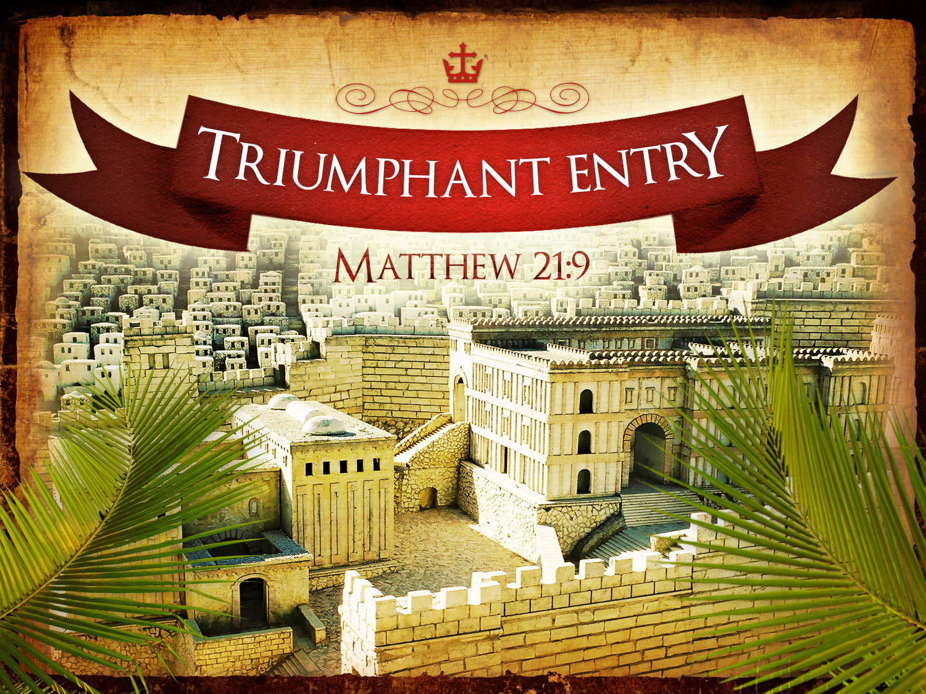
انتصار الدخول
متى ٢١ : ٩
Notes:
Even the alternate name—Triumphant Entry—is also perplexing.

Slide 156

انتصار الدخول
Notes:
True, Jesus rode into Jesus and the crowds cheered his arrival.

Slide 157

الدخول الإنتصاريّ
٩ وَالْجُمُوعُ الَّذِينَ تَقَدَّمُوا وَالَّذِينَ تَبِعُوا كَانُوا يَصْرَخُونَ: «أُوصَنَّا لاِبْنِ دَاوُدَ! مُبَارَكٌ الآتِي بِاسْمِ الرَّبِّ! أُوصَنَّا فِي الأَعَالِي!».
متَّى ٢١ : ٩
Notes:
نقرأ في متَّى 21: 9 الكلمات الآتية: "وَالْجُمُوعُ الَّذِينَ تَقَدَّمُوا وَالَّذِينَ تَبِعُوا كَانُوا يَصْرَخُونَ: «أُوصَنَّا لاِبْنِ دَاوُدَ! مُبَارَكٌ الآتِي بِاسْمِ الرَّبِّ! أُوصَنَّا فِي الأَعَالِي!»".

Slide 158

الشعانين إلى الصليب
Notes:
Normally a king rode into the city as the victor over his enemies, while that very week would culminate in Jesus' death on Friday, which we call Good Friday.

Slide 159

ما هو الأمر الجيد بخصوص الجمعة العظيمة ؟
Notes:
But that name is equally puzzling. Why is Good Friday called "good"?
Our leader died on that day, so it seems strange to call the day "good." No other religion refers to the death of their leader as "good."
We believe that his death was good. How was that?

Slide 160

كيف يكون موت المسيح أفضل من أي ذبيحة ؟

Slide 161
Slides on
متى 22

Slide 162

أسبوع
الآلام
64
الإثنين
الأربعاء
الثلاثاء
الجمعة
الخميس
الجمعة
الأحد
السبت
السبت
الأحد
Notes:
Jesus invested his final week in Jerusalem and Bethany east of it, going back and forth from Bethany to the city in a purposeful series of events designed to end in his crucifixion and resurrection.
__________
Common-432
LC-00-NT Chronology-43
NS-01-Matt15-28-slide 141
NS-02-Mark9-16-slide 105
NS-03-Luke13-24-slide 224
NS-04-John12-21-slide 295

Slide 163
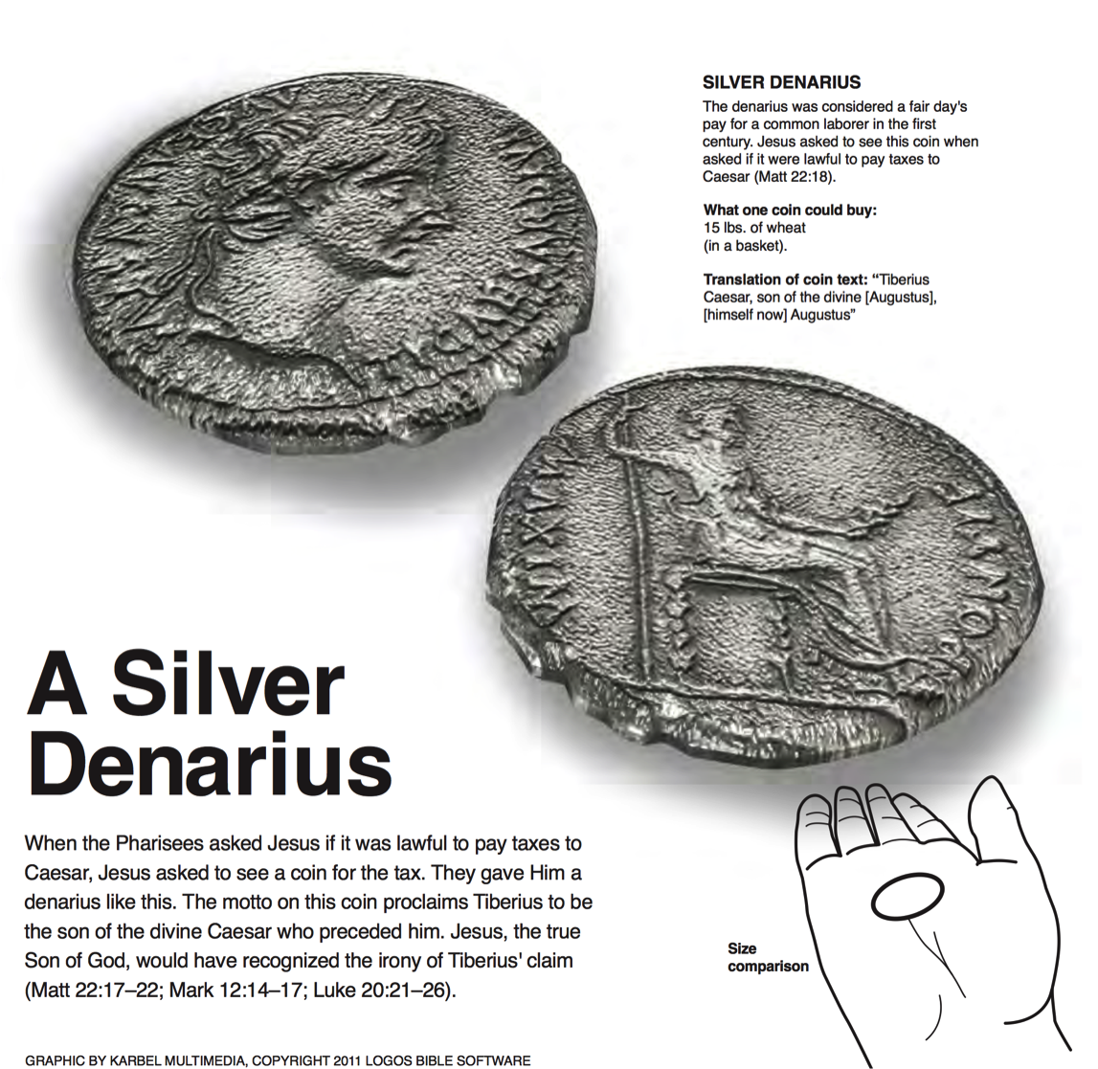
دينار فضي
الدينار الفضي
كان الدينار يعتبر أجر يوم عادل للعامل في القرن الأول. طلب يسوع أن يرى هذه العملة عندما سئل عما إذا كان من القانوني دفع الضرائب لقيصر (متى 22: 18).
ما يمكن أن تشتريه عملة واحدة:
15 رطلا من القمح (في سلة)
ترجمة نص العملة: "تيبيريوس قيصر ، ابن الإلهي [أغسطس] ، [نفسه الآن] أغسطس"
عندما سأل الفريسيون يسوع عما إذا كان من القانوني دفع الضرائب لقيصر ، طلب يسوع رؤية عملة معدنية للضريبة. أعطوه دينارا كهذا. يعلن الشعار الموجود على هذه العملة أن تيبيريوس هو ابن القيصر الإلهي الذي سبقه. كان يسوع ، ابن الله الحقيقي ، قد أدرك المفارقة في ادعاء طبريا (متى 22: 17-22 ؛ متى 22: 17-22). مرقس ١٢: ١٤-١٧; (لوقا 20: 21-26).
برنامج لوغوس للكتاب المقدس

Slide 164

ما هو الأكثر أهمية؟
Notes:
What do you think is the most important thing we do as a church? Worship? Evangelism? Fellowship? Bible study? Prayer? A few weeks ago a man inquiring about our church asked me, “So what is most important to your church? What is unique?” If he had asked you, what would you have said? I told him one word: LOVE!
One of the teachers of religious law was standing there listening to Jesus debate. He realized that Jesus had answered well, so he asked, “Of all the commandments, which is the most important?”
________
NS-01-Matt15-28-slide 143
NS-02-Mark9-16-slide 107
164

Slide 165
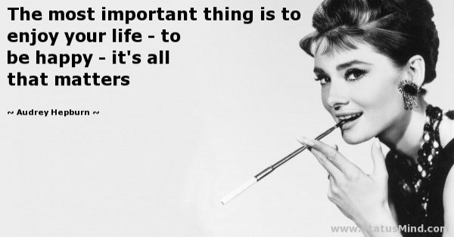
الأمر الأكثر أهمية هو أن تستمتع بحياتك – هذا هو كل ما يهم
- أودري هيبورن -
Notes:
She obviously could not see beyond herself.
________
NS-01-Matt15-28-slide 143
NS-02-Mark9-16-slide 107

Slide 166
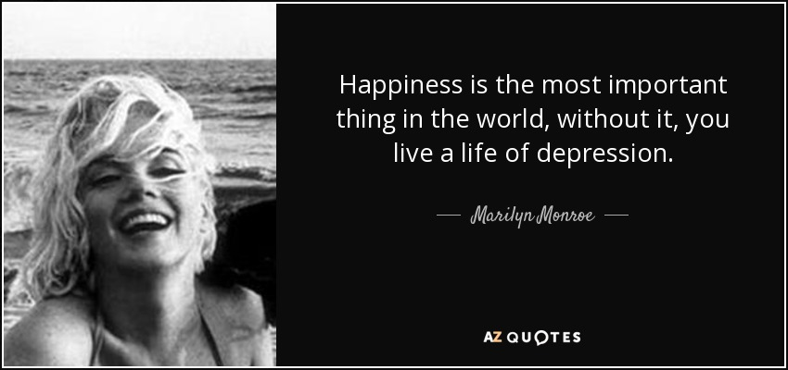
"Happiness is most important"
السعادة هي أهم شيء في العالم، وبدونها تعيش حياة اكتئاب.
— مارلين مونرو —
Notes:
She died young through suicide.
________
NS-01-Matt15-28-slide 144
NS-02-Mark9-16-slide 109

Slide 167

ما هو الأكثر أهمية؟
"وَٱلثَّانِيَةُ مِثْلُهَا:
تُحِبُّ قَرِيبَكَ كَنَفْسِكَ.
٤٠ بِهَاتَيْنِ ٱلْوَصِيَّتَيْنِ
يَتَعَلَّقُ ٱلنَّامُوسُ كُلُّهُ
وَٱلْأَنْبِيَاءُ."
(مت 22: 39- 40).
"فَقَالَ لَهُ يَسُوعُ:
تُحِبُّ ٱلرَّبَّ إِلَهَكَ
مِنْ كُلِّ قَلْبِكَ، وَمِنْ كُلِّ نَفْسِكَ،
وَمِنْ كُلِّ فِكْرِكَ.
٣٨ هَذِهِ هِيَ
ٱلْوَصِيَّةُ ٱلْأُولَى وَٱلْعُظْمَى."
(مت 22: 37- 38).
Notes:
One of the teachers of religious law was standing there listening to the debate. He realized that Jesus had answered well, so he asked, “Of all the commandments, which is the most important?” Jesus answered…
——————————
Common-293
OS-05-Deut-154
OS-32-Jonah-22, 157
NS-02-Mark9-16-slide 110
167

Slide 168
رؤيتنا
حب الأمم
حب الكنيسة
حب
الله
Notes:
Repentance will bring restoration in a church: God wants our church to really trust him.
We still don’t see our need for him as we don’t see our need to pray.
We also need to be involved in his work: missions, teaching, accountability groups, finances, etc.
——————————
Common-294
BE-05-Deut-82
OP-05-Deut-71
OS-05-Deut-155, 237
OS-29-Joel-128
NS-02-Mark1-8-slide 111

Slide 169
Slides on
متى 23

Slide 170
Slides on
متى 24

Slide 171
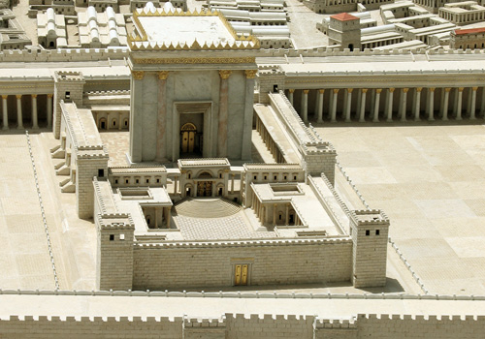
التلاميذ : يا له من هيكل مذهل (24: 1)
يسوع : إنه لا يترك ههنا حجر على حجر لا ينقض (24: 2)
التلاميذ : متى ؟ ما هي العلامة (24: 3)

Slide 172
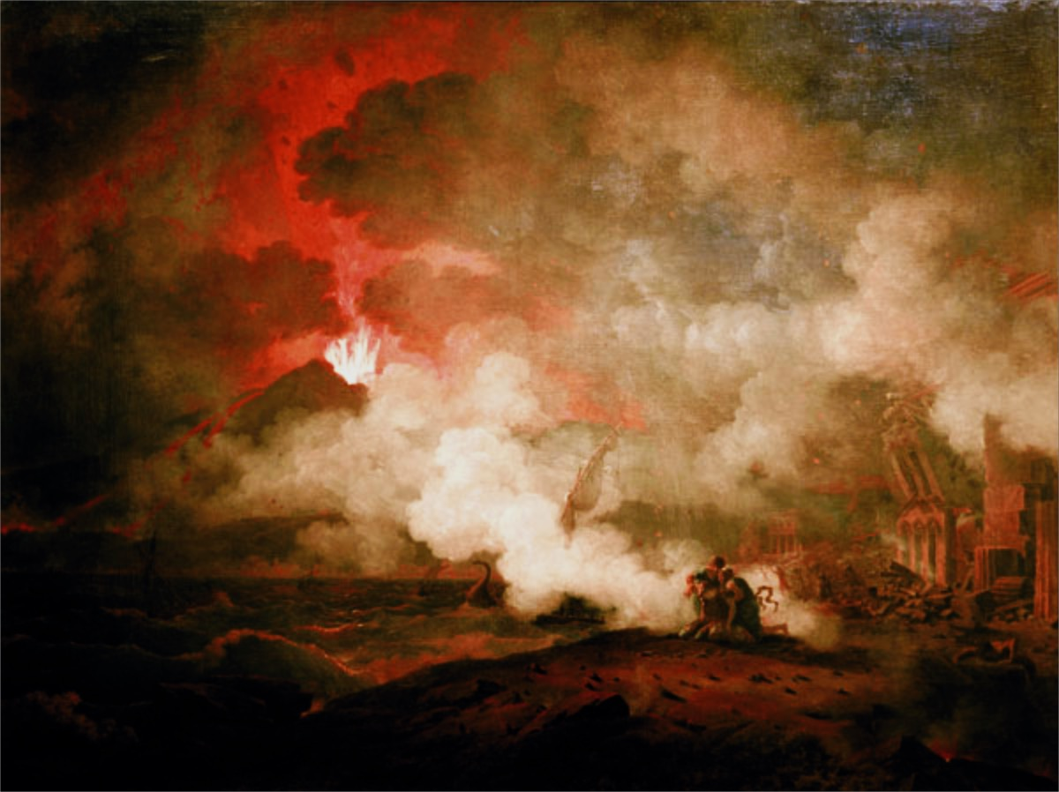
التوازي بين دانيال 9: 27 وسفر الرؤيا
الموضوع | دانيال 9: 27 | رؤيا 6-19
بدء الضيقة | عهد سلام | راكب على فرس أبيض (6: 1)
الهيكل | ذبائح | الهيكل (11: 1-2)
الفترة الزمنية | نصف 7 سنوات | 1260يوم، 42 شهر (11: 2-3)
اضطهاد ضد المسيح لليهود | الذي يصنع خراب | الإضطهاد (13: 7)
صورة ضد المسيح | رجسة الخراب | صورة ضد المسيح (13: 11-15)
نهاية الضيقة | دمار المخرب | هزيمة ضد المسيح (19: 20)
Notes:
The climatic event of the seven-year Tribulation is the center when the Antichrist declares himself God. This was prophesied in Daniel 9:27 and further explained in Revelation. (Slide by Randall Price)
______________
OD-04-Matt_24v15_Middle_of_the_Tribulation_(Randall_Price)-33
NS-01-Matt15-28—slide 151
NS-27-Rev 4-20—slide 135

Slide 173

محتويات الدينونة
٣٣٧
ختم متى 24: 5-9 يوازي:
 | ختوم | أبواق | جامات
١ | ابيض: غالب | البرد والنار: ١/٣ الغطاء النباتي | القروح
٢ | الأحمر: الحرب | النار: ١/٣ مخلوقات بحريَّة | البحر إلى الدم
٣ | الأسود: المجاعة | نجمة: ١/٣ المياه العذبة | المياه العذبة إلي الدم
٤ | شاحب: الموت | الظلام: ١/٣ الشمس و القمر والنجوم | الشمس تحرق الناس
 |  | (الأبواق ٥-٧ هي الويلات)
٥ | طمأنة: الشهداء | ويل ١: الجراد | مملكة الوحش المظلمة
٦ | الغضب: زلزال، علامات | ويل ٢: الفرات الإعداد | جفاف نهر الفرات
 | (١٤٤.٠٠٠ مختومين) | بوق ٧ = غموض
٧ | ١/٢ ساعة صمت | ويل ٣: النصر وشيك | زلزال وبرد
المضلون (24: 5)
الحروب (24: 6-7أ)
أحصنة
المجاعات (24: 7ب)
الموت (24: 9)
الشهداء (24: 9)
الزلازل والفوضى العالمية
(24: 7ت، 10-13)
ويلات
مقتبس من روبرت كروماكيi، العهد الجديد مسح . واين هاوس، التسلسل لزمني والخلفيَّة الرسوم البيانيَّة للعهد الجديد، ١٩
Notes:
173
Correlation Between Trumpets & Bowls (Wiersbe):
1 The Judgment
2 The earth
3 The sea
4 The rivers
5 The heavens
6 Mankind—torment
7 An army
Angry nations
Correlation between the Olivet Discourse (Matt 24) and Seals (Rev 6) is also striking.
_____________
Common-476
NS-01-Matt15-28-slide 153
NS-27-Rev1-2-slide 177
NS-27-Rev4-6-slide 133
NS-27-Rev7-12-slide 31
NS-27-Rev13-19-slide 85

Slide 174
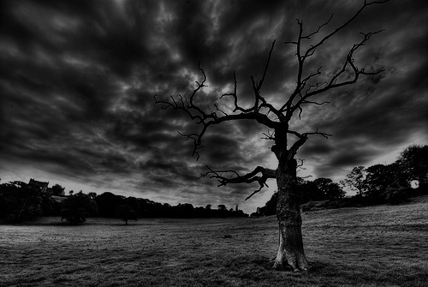
عظة جبل الزيتون (متى 24-25)
78
مقتبس من مارك ل. بيلي، ملاحظات صفية في كلية دالاس اللاهوتية، 1986
المجيء الثاني (27-31)
علامات في السماء (29-30)
مجيء ابن الإنسان (27، 30)
مائدة الطيور (28)
خلاص المختارين (31)
رجسة الخراب (15-20)
أنبياء ومسحاء كذبة
(23-26)
بداية آلام المخاض
(4-8)
الضيقة العظيمة
(9-14، 21-22)
دينونة
الأمم
الخراف
الجداء
التوازي مع رؤيا
12: 7-12
13: 14
12: 8-17
8: 1-19: 10
(متى 25: 31-46)
6: 1-8: 5
19: 11-21

Slide 175
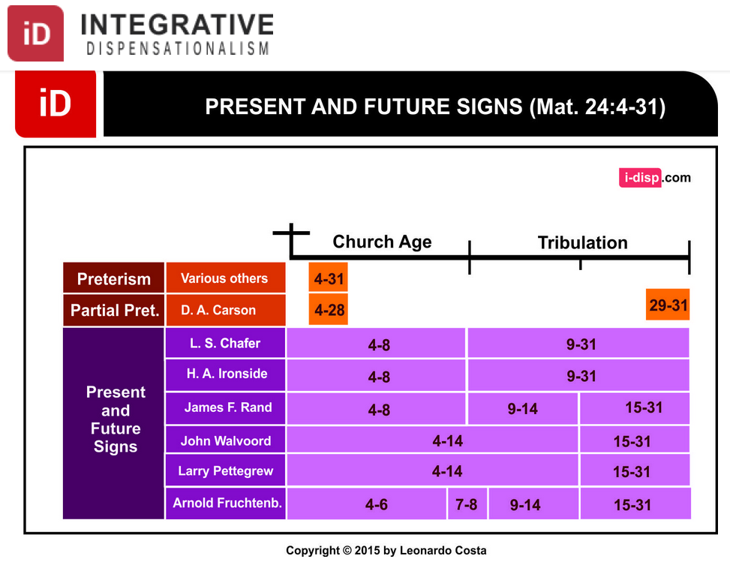
Dispensational Views on متى 24
التكاملية
التدبيرية
علامات الحاضر والمستقبل (متى 24: 4-31)
عصر الكنيسة
الضيقة
السابقية
مختلف أخرى
السابقية الجزئية
علامات الحاضر والمستقبل
Notes:
ليوناردو كوستا ، "تحقيق متى 24: 4-31 في التقليد التدبيري" ، موقع التدبيرية التكاملية
http://i-disp.com/the-fulfillment-of-متى-244-31-in-dispensational-tradition/ تم الوصول إليه في 24 يوليو 2015

Slide 176
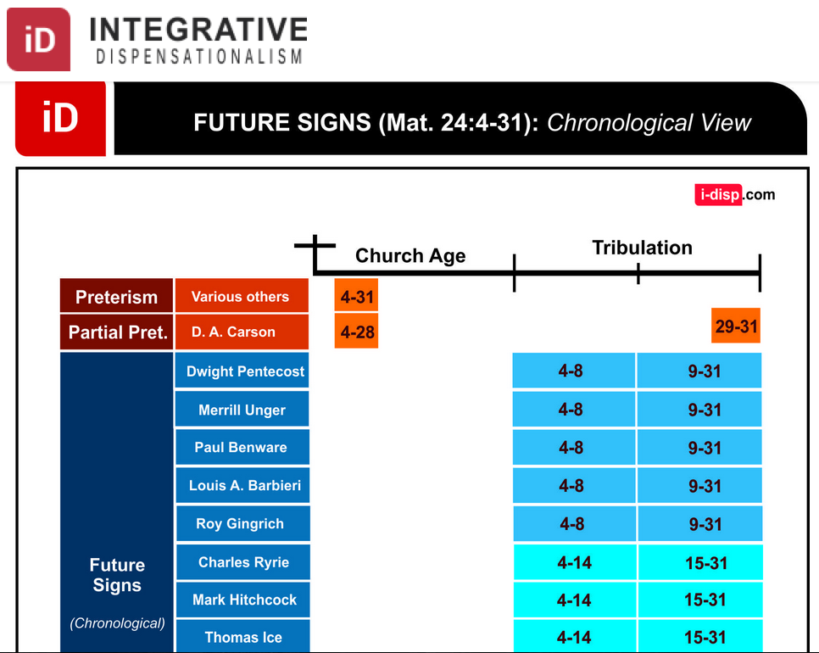
Dispensational Views on متى 24
التكاملية
التدبيرية
علامات المستقبل (متى 24: 4-31): وجهة نظر التسلسل الزمني
عصر الكنيسة
الضيقة
السابقية
مختلف أخرى
السابقية الجزئية
未来的年代
علامات المستقبل
(التسلسل الزمني)
Notes:
Leonardo Costa, "The Fulfillment of متى 24:4-31 in Dispensational Tradition," Integrative Dispensationalism website
http://i-disp.com/the-fulfillment-of-متى-244-31-in-dispensational-tradition/ accessed 24 July 2015

Slide 177

Dispensational Views on متى 24
التكاملية
التدبيرية
علامات المستقبل (متى 24: 4-31): وجهة نظر رجعية
عصر الكنيسة
الضيقة
السابقية
مختلف أخرى
السابقية الجزئية
علامات المستقبل
((بأثر رجعي)
Notes:
Leonardo Costa, "The Fulfillment of متى 24:4-31 in Dispensational Tradition," Integrative Dispensationalism website
http://i-disp.com/the-fulfillment-of-متى-244-31-in-dispensational-tradition/ accessed 24 July 2015

Slide 178

Dispensational Views on متى 24
综合
时代主义
التكاملية
التدبيرية
علامات المستقبل (متى 24: 4-31): الأهمية الحالية
عصر الكنيسة
الضيقة
السابقية
مختلف أخرى
السابقية الجزئية
علامات المستقبل
(الأهمية الحالية)
Notes:
ليوناردو كوستا ، "تحقيق متى 24: 4-31 في التقليد التدبيري" ، موقع التدبيرية التكاملية
http://i-disp.com/the-fulfillment-of-متى-244-31-in-dispensational-tradition/ تم الوصول إليه في 24 يوليو 2015

Slide 179

متى ٢٤ : ١٤
وَيُكْرَزُ بِبِشَارَةِ الْمَلَكُوتِ هَذِهِ فِي كُلِّ الْمَسْكُونَةِ شَهَادَةً لِجَمِيعِ الأُمَمِ. ثُمَّ يَأْتِي الْمُنْتَهَى.

Slide 180

متى 24: 15
فمتى نظرتم رجسة الخراب التي قال عنها دانيال النبي قائمة في المكان المقدس (ليفهم القارئ)
يقول يسوع أن دانيال 9: 27 كتب من قبل دانيال
Notes:
Some critics say Antiochus IV fulfilled Dan 9:27 in 167 BC when he desecrated the temple by offering a pig on the altar. Yet Jesus noted that the fulfillment was still future. I will take the word of Jesus over the critics.

Slide 181
Slides on
متى 25

Slide 182

دينونة الأمم
(الخراف والجداء)
160
31 ومتى جاء ابن الإنسان في مجده وجميع الملائكة القديسين معه
فحينئذ يجلس على كرسي مجده 32 ويجتمع أمامه جميع الشعوب
فيميز بعضهم من بعض كما يميز الراعي الخراف من الجداء
33 فيقيم الخراف عن يمينه والجداء عن اليسار
34 ثم يقول الملك للذين عن يمينه تعالوا يا مباركي أبي
رثوا الملكوت المعد لكم منذ تأسيس العالم
(متى 25: 31-34)

Slide 183


أليس الخراف و الجداء متشابهين ؟

Slide 184

دينونة الأمم
31 ومتى جاء ابن الإنسان في مجده وجميع الملائكة القديسين معه
فحينئذ يجلس على كرسي مجده 32 ويجتمع أمامه جميع الشعوب
فيميز بعضهم من بعض كما يميز الراعي الخراف من الجداء
(متى 25: 31-32)

Slide 185

دينونة الأمم الحية
31 ومتى جاء ابن الإنسان في مجده وجميع الملائكة القديسين معه فحينئذ يجلس على كرسي مجده
32 ويجتمع أمامه جميع الشعوب فيميز بعضهم من بعض كما يميز الراعي الخراف من الجداء
33 فيقيم الخراف عن يمينه والجداء عن اليسار
34 ثم يقول الملك للذين عن يمينه تعالوا يا مباركي أبي رثوا الملكوت المعد لكم منذ تأسيس العالم
(متى 25: 31-34)

Slide 186

دينونة الأمم الحية
41 ثم يقول أيضاً للذين عن اليسار اذهبوا عني يا ملاعين إلى النار الأبدية
المعدة لإبليس وملائكته
42 لأني جعت فلم تطعموني عطشت فلم تسقوني
43 كنت غريباً فلم تأووني عرياناً فلم تكسوني كريضاً ومحبوساً فلم تزوروني
44 حينئذ يجيبونه هم أيضاً قائلين يا رب متى رأيناك جائعاً أو عطشاناً أو غريباً أو عرياناً أو مريضاً أو محبوساً ولم نخدمك ؟
45 فيجيبهم قائلاً الحق أقول لكم بما أنكم لم تفعلوه بأحد هؤلاء الأصاغر فبي لم تفعلوا
46 فيمضي هؤلاء إلى عذاب أبدي والأبرار إلى حياة أبدية

Slide 187
ملخص خطاب جبل الزيتون
27
سقوط أورشليم الأول 586 ق.م
سقوط أورشليم
الثاني 70 م
الإختطاف
1 تسالونيكي 4: 14-17
سقوط أورشليم
الثالث
المجيء الثاني
مع القديسين
مت 23: 39، 24: 30
إسرائيل
عصر الكنيسة
الضيقة
الألفية
الضيقة
العظيمة
دانيال 9: 27
متى 24: 15
تشتت إسرائيل لوقا 21: 24
العودة إلى الأرض
606 ق.م
أزمنة الأمم لوقا 21: 24
دينونة الأمم الوثنية
متى 2: 31-46
Adapted from Salem Kirban
Charts on Revelation (1979), 48
Notes:
Common Arabic-324
LC-08-Preparation for the Death of the King-23, 48
NS-01-Matt14-28-slide 157
NS-03-Luke13-24-slide 136

Slide 188
الإصحاحات ٢١-٢٧
المخطط التفصيلي
73
4. تم رفض المسيح كمسيا تحسباً لرفض الصلب النهائي ، لذلك قدم عصر المجيء قبل استقباله المستقبلي، وخدام للأمم لتعليم تأجيل الملكوت. (11: 1-16: 12)
5.يُعدّ المسيح تلاميذه فيما يتعلق بشخصه وبرنامجه حتى يتم تفويض سلطانه المسيحاني إليهم بعد موته. (16: 13-20: 34)
6. تظهر تقديم المسيح الرسمي ورفضه كملك لإسرائيل في صلبه غير المباشر سبب تأجيل الملكوت حتى عودته. (21-27)

Slide 189
Slides on
متى 26

Slide 190


مكسور ومنسكب
متى 26:6-13
مرقس 14:1-11
يوحنا 12:1-11
متى 13-6:23
مرقس 11-1:14
يوحنا11-1:12
صور كتابية مجانية
صور
كتابية
مجانية
يؤديها ستيف جرين
تم إهمال يسوع

Slide 191

Notes:
Music background 1 of 2

Slide 192

Notes:
Music background 1 of 2

Slide 193

في يوم من الأيام كانت امرأة قروية عادية مدفوعة بالحب لربها

Slide 194

سكب بتهور من جوهر قيم ، متجاهلاً الإزدراء

Slide 195
وبمجرد أن تم كسرها وانسكابها ، ملأ العطر كل الغرفة.

Slide 196
كسجين خرج من أغلاله كروح تحررت من القبر

Slide 197

محطمة ومترددة ، فقط من أجل حبك يا يسوع

Slide 198
أغلى كنز في الحياة سدد عليك

Slide 199

كسرت وخرجت وانسكبت عند قدميك

Slide 200
في التخلي الحلو ، اسمحوا لي أن أتسرب من أجلك

Slide 201

يا رب ، لقد كنت كنز الله الثمين ، ومحبوبًا له وابنه الكامل

Slide 202
أُرسِلَتْ هنا لتظهر لي محبة الآب ، فقط من أجل المحبة التي تمت

Slide 203

وعلى الرغم من أنك كنت كاملاً ومقدسًا ، فقد تخلت عن نفسك طواعية

Slide 204
أنت لم تدخر أي نفقات في عفوتي استهلكت وضيعت من أجلي

Slide 205

مكسورة وتحدثت فقط من أجل محبتي ، يا يسوع

Slide 206
أغلى كنز الله أغدق علي

Slide 207

كسرت وانسكبت على قدمي.

Slide 208
في هجر جميل ، يا رب ، لقد تم إراحتك واستهلكت من أجلي

Slide 209

في التخلي الحلو ، اسمحوا لي أن ينسكب من أجل اليك

Slide 210

الصور مقدمة من Big Book Media
© جميع الحقوق محفوظة
مستخدمة بإذن
بيغ
بوك
ميديا
وسائط الكتب الكبيرة

Slide 211
الكلمة في صور
صور كتابية مجانية

Slide 212


هل كانت مريم المجدلية
هي المرأة
حاملة قارورة الطيب ؟
المرأة
و
قارورة الطيب
مريم
المجدلية
و الكأس
المقدسة
لا . في لوقا غير مذكور اسمها
ولكن في الأناجيل الأخرى
هي مريم من بيت عنيا
بكل وضوح
كما ورد
في
شيفرة دافنشي

Slide 213

يوحنا ١٢ حدث
64
656
ملخص عدم الإيمان ١٢: ٣٧-٥٠
التنبؤ بالموت
١٢:٢١-٣٦
النصر١٢:١٢ - ٢٠
الدهن في بيت عنيا ١٢: ١-١١
Notes:
John leaves out the many details of Passion Week noted in the Synoptics except his anointing and Triumphal Entry, choosing instead to highlight the prediction of his death and the unbelief of the leaders.
____________
Common-433
NS-01-Matt15-28-slide 183
NS-02-Mark9-16-slide 130
NS-03-Luke13-24-slide 104
NS-04-John12-21-slide 4

Slide 214

لم يكن هذا مثل لوقا ٧: ٣٦-٥٠ مع يسوع والمرأة الخاطئة

Slide 215

مسح يسوع
أمور مشتركة في قصص الأناجيل الأربعة
1. زيارة غير معلنة من امرأة
2. مسح رأس وقدمي يسوع
3. تنشيف قدميه بشعرها
4. اعتراض التلاميذ/يهوذا على الإسراف
5. توبيخ التلاميذ من قبل يسوع
6. في بيت
7. قارورة الطيب (باستثناء يوحنا)
8. مالك المنزل هو رجل يدعى سمعان

Slide 216

مسحتي يسوع
لوقا ٧: ٣٦ - ٥٠
في وقت مبكر في الخدمة
البكاء
للعبادة، مغفورة خطايا المرأة
(لوقا ٧: ٤٨)
بواسطة زانية
لم يذكر اسمها في منزل سمعان الفريسي
(لوقا ٧: ٤٠) في بلدة غير معروفة
متى ٢٦: ٦ – ١٣
مرقس ١٤: ۳ – ٩
يوحنا ١٢: ١ – ١١
خلال أسبوع الآلام
لم يلاحظ بكاء
للدفن ، لا تحتاج المرأة إلى الصفح
من قبل مريم أخت لعازر في منزل سمعان الأبرص(متى ٢٦: ٦ ؛ مرقس ١٤: ٣) في بيت عنيا مسقط رأس لعازر (يوحنا ١٢: ١)

Slide 217

صور كتابية مجانية
متى 26: 17-35
مرقس 14: 12-31
لوقا 22: 7-38
يوحنا 13: 18-38
قصة عيد الفصح
العشاء
الأخير

Slide 218


Slide 219


Slide 220


Slide 221


Slide 222


Slide 223


Slide 224


Slide 225


Slide 227


Slide 228


Slide 229


Slide 230


Slide 231


Slide 232


Slide 233
الكلمة في صور
صور كتابية مجانية

Slide 234

متَّى 26: 36-56
مرقس 41: 32-52
لوقا 22: 39-53
يوحنَّا 18: 1-12
صور كتابية مجانية
قصَّة الفصح
يسوع يُصلِّي في
جثسيماني

Slide 235


Slide 236


Slide 237


Slide 238


Slide 239


Slide 241


Slide 242


Slide 243


Slide 244


Slide 245


Slide 246


Slide 247


Slide 248


Slide 249


Slide 250


Slide 251


Slide 252


Slide 253


Slide 254


Slide 255
الكلمة في صور
صور كتابية مجانية

Slide 256
استخدمت بإذن رسمي
إنجيل
متى
إنجيل
مرقس
إنجيل
لوقا
إنجيل
يوحنا
نظرًا لإنتاج لمواد النشر الخاصة به ، نأسف لإبلاغك بأنه لا يمكننا ترخيص صورنا لعملاء آخرين خارج
freebibleimages.org
هذه الصور غير مرخصة لإعادة استخدامها في الفيديو أو النشر أو الوسائط الأخرى. لا يمكن إعادة توزيع الصور والملفات التي تم تنزيلها من خلال أي موقع ويب آخر غير freebibleimages.org أو استخدامها في أي سياق تؤدي فيه الرسالة المصاحبة إلى تقويض الإيمان المسيحي والإنجيل.
لا يمكن استخدام الصور إلا في العروض التقديمية التعليمية والمدونات ووسائل التواصل الاجتماعي ، وكلها يجب أن تكون مصحوبة بالإشارة إلى
www.LumoProject.com.
Picture courtesy of BBM
© All Rights Reserved.
www.bigbookmedia.com

Slide 257

صور كتابية مجانية
متَّى 26: 57-67
مرقس 41: 53-65
لوقا 22: 66-71
يوحنَّا 18: 15-27
قصَّة الفصح
يسوع يقف أمام مجلس السنهدريم
Notes:
يُظهِر اعتقالُ يسوع ومحاكماتُه بصورة متكرِّرة براءتَه من جميع التهم الموجَّهة إليه ليؤكِّد ذلك كونه ذبيحةً عن خطايا العالَم- وليس عن خطايا موجودة فيه (لوقا 22: 47- 23: 25).

Slide 258


Slide 259


Slide 260


Slide 262


Slide 263


Slide 264


Slide 265


Slide 266
الكلمة في صور
صور كتابية مجانية

Slide 267
استخدمت بإذن رسمي
إنجيل
متى
إنجيل
مرقس
إنجيل
لوقا
إنجيل
يوحنا
نظرًا لإنتاج Lumo لمواد النشر الخاصة به ، نأسف لإبلاغك بأنه لا يمكننا ترخيص صورنا لعملاء آخرين خارج
freebibleimages.org
هذه الصور غير مرخصة لإعادة استخدامها في الفيديو أو النشر أو الوسائط الأخرى. لا يمكن إعادة توزيع الصور والملفات التي تم تنزيلها من خلال أي موقع ويب آخر غير freebibleimages.org أو استخدامها في أي سياق تؤدي فيه الرسالة المصاحبة إلى تقويض الإيمان المسيحي والإنجيل.
لا يمكن استخدام الصور إلا في العروض التقديمية التعليمية والمدونات ووسائل التواصل الاجتماعي ، وكلها يجب أن تكون مصحوبة بالإشارة إلى
www.LumoProject.com.
Picture courtesy of BBM
© All Rights Reserved.
www.bigbookmedia.com

Slide 268


صور كتابية مجانية
متَّى 26: 69-75
مرقس 41: 66-72
لوقا 22: 54-62
يوحنَّا 18: 15-27
قصَّة الفصح
بطرس ينكر يسوع

Slide 269


Slide 270


Slide 271


Slide 272


Slide 273


Slide 274


Slide 275


Slide 276


Slide 277


Slide 279
الصور مقدمة من Big Book Media
© All Rights Reserved.
مستخدمة بإذن
بيك
بوك
ميديا
وسائط الكتب الكبيرة

Slide 280
الكلمة في صور
صور كتابية مجانية

Slide 281
Slides on
متى 27

Slide 282

صور كتابية مجانية
متَّى 27: 27-37
مرقس 15: 16-25
لوقا 23: 26-34
يوحنَّا 19: 16-27
قصَّة الفصح
يسوع مصلوبًا

Slide 283


Slide 284


Slide 285


Slide 286


Slide 287


Slide 288


Slide 289


Slide 290


Slide 291


Slide 292


Slide 293


Slide 294


Slide 295


Slide 296


Slide 297


Slide 298


Slide 299
الكلمة في صور
صور كتابية مجانية

Slide 300
استخدمت بإذن رسمي
إنجيل
متى
إنجيل
مرقس
إنجيل
لوقا
إنجيل
يوحنا
نظرًا لإنتاج Lumo لمواد النشر الخاصة به ، نأسف لإبلاغك بأنه لا يمكننا ترخيص صورنا لعملاء آخرين خارج
freebibleimages.org
هذه الصور غير مرخصة لإعادة استخدامها في الفيديو أو النشر أو الوسائط الأخرى. لا يمكن إعادة توزيع الصور والملفات التي تم تنزيلها من خلال أي موقع ويب آخر غير freebibleimages.org أو استخدامها في أي سياق تؤدي فيه الرسالة المصاحبة إلى تقويض الإيمان المسيحي والإنجيل.
لا يمكن استخدام الصور إلا في العروض التقديمية التعليمية والمدونات ووسائل التواصل الاجتماعي ، وكلها يجب أن تكون مصحوبة بالإشارة إلى
www.LumoProject.com.
Picture courtesy of BBM
© All Rights Reserved.
www.bigbookmedia.com

Slide 301

صور
كتابية
مجانية
متى 27: 38-66
مرقس 15: 25-47
لوقا 23: 35-56
يوحنا 19: 28-42
قصة عيد الفصح
يسوع يموت على الصليب

Slide 302


Slide 303


Slide 304


Slide 305


Slide 306


Slide 307


Slide 308


Slide 310


Slide 311


Slide 313


Slide 314


Slide 315


Slide 316


Slide 317


Slide 318


Slide 319


Slide 320
الكلمة في صور
صور كتابية مجانية

Slide 321
استخدمت بإذن رسمي
إنجيل
متى
إنجيل
مرقس
إنجيل
لوقا
إنجيل
يوحنا
نظرًا لإنتاج Lumo لمواد النشر الخاصة به ، نأسف لإبلاغك بأنه لا يمكننا ترخيص صورنا لعملاء آخرين خارج
freebibleimages.org
هذه الصور غير مرخصة لإعادة استخدامها في الفيديو أو النشر أو الوسائط الأخرى. لا يمكن إعادة توزيع الصور والملفات التي تم تنزيلها من خلال أي موقع ويب آخر غير freebibleimages.org أو استخدامها في أي سياق تؤدي فيه الرسالة المصاحبة إلى تقويض الإيمان المسيحي والإنجيل.
لا يمكن استخدام الصور إلا في العروض التقديمية التعليمية والمدونات ووسائل التواصل الاجتماعي ، وكلها يجب أن تكون مصحوبة بالإشارة إلى
www.LumoProject.com.
Picture courtesy of BBM
© All Rights Reserved.
www.bigbookmedia.com

Slide 322

حجاب الهيكل

Slide 323

شق حجاب الهيكل (27: 51)

Slide 324
لماذا تخدم يسوع؟
متى

Slide 325
الفكرة الرئيسية لـمتى
الرب
يسوع
المسيح
Notes:
أخدم يسوع في حياتك كمخلص، وإله وملك! هذه هي الرسالة والتطبيق الأساسي في كل إنجيل متى

Slide 326
أسماء مدهشة
الرب
يسوع هو أعلى حاكم
في العالم (1-10).
يسوع
المسيح
متى
Notes:
هنا المخطط الأساسي لإنجيل متى، مصممًا حول الأسماء الثلاثة للرب يسوع المسيح.

Slide 327
أسماء مدهشة
يسوع هو أعلى سلطة
في الكنيسة (11-27).
الرب
يسوع
المسيح
متى
Notes:
هنا المخطط الأساسي لإنجيل متى، مصممًا حول الأسماء الثلاثة للرب يسوع المسيح.

Slide 328
أسماء مدهشة
الرب
يسوع
المسيح
قدّم يسوع الخلاص من خلال
انتصاره على الموت (28).
متى
Notes:
هنا المخطط الأساسي لإنجيل متى، مصممًا حول الأسماء الثلاثة للرب يسوع المسيح.

Slide 329
Slides on
متى 28

Slide 330
اصحاحات ٢١-٢٧
المخطط التفصيلي
73
4. تم رفض المسيح كمسيا تحسباً لرفض الصلب النهائي ، لذلك قدم عصر المجيء قبل استقباله المستقبلي، وخدام للأمم لتعليم تأجيل الملكوت. (11: 1-16: 12)
5.يُعدّ المسيح تلاميذه فيما يتعلق بشخصه وبرنامجه حتى يتم تفويض سلطانه المسيحاني إليهم بعد موته. (16: 13-20: 34)
6. تظهر تقديم المسيح الرسمي ورفضه كملك لإسرائيل في صلبه غير المباشر سبب تأجيل الملكوت حتى عودته. (21-27)
7. إن انتصار المسيح على الموت يؤكد على أنه المسيا الذي يجب أن يؤمن به الجميع في جميع أنحاء العالم (28)

Slide 331

متَّى 28: 1-15
مرقس 16: 1-20
لوقا 24: 1-47
يوحنَّا 20: 1-29
صور كتابية مجانية
قصَّة الفصح
يسوع حيٌّ

Slide 332


Slide 334


Slide 335


Slide 336


Slide 337


Slide 338


Slide 339


Slide 340


Slide 341


Slide 342


Slide 343


Slide 344


Slide 345


Slide 346


Slide 347


Slide 348


Slide 349


Slide 350
الكلمة في صور
صور كتابية مجانية

Slide 351
استخدمت بإذن رسمي
إنجيل
متى
إنجيل
مرقس
إنجيل
لوقا
إنجيل
يوحنا
نظرًا لإنتاج Lumo لمواد النشر الخاصة به ، نأسف لإبلاغك بأنه لا يمكننا ترخيص صورنا لعملاء آخرين خارج
freebibleimages.org
هذه الصور غير مرخصة لإعادة استخدامها في الفيديو أو النشر أو الوسائط الأخرى. لا يمكن إعادة توزيع الصور والملفات التي تم تنزيلها من خلال أي موقع ويب آخر غير freebibleimages.org أو استخدامها في أي سياق تؤدي فيه الرسالة المصاحبة إلى تقويض الإيمان المسيحي والإنجيل.
لا يمكن استخدام الصور إلا في العروض التقديمية التعليمية والمدونات ووسائل التواصل الاجتماعي ، وكلها يجب أن تكون مصحوبة بالإشارة إلى
www.LumoProject.com.
Picture courtesy of BBM
© All Rights Reserved.
www.bigbookmedia.com

Slide 352

عطلة نهاية أسبوع نبوية
م ع ج 39
يوم الخميس
جمعة
السبت
الأحد
الجليل
الفداء
الإنفصال
القيامة
يهودا
الفداء
الإنفصال
القيامة
العشاء الأخير
صلب
القيامة
2 أبريل 33
3 أبريل 33
5 أبريل 33
١ كورنثوس ١٥ : ٢٠
وَلَكِنِ الآنَ قَدْ قَامَ الْمَسِيحُ مِنَ الأَمْوَاتِ وَصَارَ بَاكُورَةَ الرَّاقِدِينَ.
Notes:
يعطي لاويين 23 ترتيب ثلاثة أعياد رئيسية لإسرائيل: • عيد الفصح ، • الفطير ، و • البكر.
• ولكن كيف يمكن ليسوع أن يكون له عيد الفصح ليلة الخميس ثم يموت في الساعة 3 مساء في اليوم التالي يوم الجمعة عندما كانت حملان الفصح تذبح؟ ولماذا أراد القادة اليهود رفع الجثث عن الصليب بسرعة مع اقتراب عيد الفصح عندما كان يسوع قد احتفل بالفعل بعيد الفصح في الليلة السابقة؟
• الجواب هو أن يهود الجليل احتفلوا بعيد الفصح في اليوم السابق • يهود يهودا. بما أن تلاميذه كانوا من الجليليين ، فقد احتفل يسوع بشكل طبيعي في جدولهم الزمني.
• The Feast of Unleavened Bread always began the day after Passover (Lev 23:5-6).
• Then Firstfruits followed sometime later on the first Sabbath after the first crops began to ripen (Lev 23:11). It indicated that millions of additional sheaves would follow until the entire harvest came in at Pentecost. In AD 33, these three celebrations occurred one after another on three consecutive days!
The significance is astonishing. • Christ predicted his death at the Last Supper Thursday night. • Then Jesus died on the Judean Passover • so that believers can live a life without yeast (Unleavened Bread), • which immediately followed with his resurrection on Firstfruits as he is the first and only human ever to obtain a glorified body as an installment for millions more to follow (1 Cor 15:20)!
We know these dates to be • 2 April 33 for the Thursday night Passover, • 3 April 33 was the day of his crucifixion, and • Jesus rose from the dead on the Feast of Firstfruits on 5 April 33.
————————————
OB-25-Feasts-35
OS-03-Leviticus-303
OS-26-Ezek40-43-Slide105
LC-00-Chronology of Christ-8
NB-11-Feasts-35
NS-00-NTS Chronology-slide 40
NS-00-Chronology of Christ-8
NS-01-Matt15-28-slide 315
NS-02-Mark9-16-slide 274
NS-03-Luke13-24-slide 290
NS-04-John12-21-slide 294

Slide 353


حراس مرتشون (28: 12)

Slide 354

متى ٢٨ : ١٨-٢٠
١٨ فَتَقَدَّمَ يَسُوعُ وَكَلَّمَهُمْ قَائِلاً: «دُفِعَ إِلَيَّ كُلُّ سُلْطَانٍ فِي السَّمَاءِ وَعَلَى الأَرْضِ ١٩ فَاذْهَبُوا وَتَلْمِذُوا جَمِيعَ الأُمَمِ وَعَمِّدُوهُمْ بِاسْمِ الآبِ وَالاِبْنِ وَالرُّوحِ الْقُدُسِ. ٢٠ وَعَلِّمُوهُمْ أَنْ يَحْفَظُوا جَمِيعَ مَا أَوْصَيْتُكُمْ بِهِ. وَهَا أَنَا مَعَكُمْ كُلَّ الأَيَّامِ إِلَى انْقِضَاءِ الدَّهْرِ». آمِينَ.

Slide 355


المأمورية العظمى
متى 20-18 :28
فَٱذْهَبُوا وَتَلْمِذُوا جَمِيعَ ٱلْأُمَمِ وَعَمِّدُوهُمْ بِٱسْمِ ٱلْآبِ وَٱلِٱبْنِ وَٱلرُّوحِ ٱلْقُدُسِ. ^{٢٠} وَعَلِّمُوهُمْ أَنْ يَحْفَظُوا جَمِيعَ مَا أَوْصَيْتُكُمْ بِهِ. وَهَا أَنَا مَعَكُمْ كُلَّ ٱلْأَيَّامِ إِلَى ٱنْقِضَاءِ ٱلدَّهْرِ». آمِينَ.
Notes:
المسيح لديه كل السلطان لكنه يمد بعضا منه إلينا كأشخاص تحت سلطانه. قد يبدو أن هناك أربع وصايا هنا ، لكن "تلمذة" هي الوصية الوحيدة هنا. يحدث هذا من خلال طاعة المشاركين الثلاثة: الذهاب والمعمودية والتعليم.

Slide 356
المأمورية العظمى
صنع تلاميذ
تعليم
التعميد
ذهاب
التقديس
تعريف
خلاص
التعليم
التمثل
الكرازة
النضج
الربط
الإيمان
قم ببنائهم
احتفظ بهم
ابحث عنهم
مقتبس من الدكتور غاري ماكنتوش ، شبكة نمو الكنيسة 2014
Notes:
تؤكد معظم الكنائس على العمود الثالث وتفكر فقط في التعليم على أنه تلمذة. ومع ذلك ، فإنه يشمل الذهاب والتعميد والتعليم.
ضع قائمة بالخدمات في كنيستك تحت العمود المناسب لها. إذا لم يكن من الممكن إدراجها تحت واحدة من هذه ، فقم بإزالة تلك الوزارة.
أي من الأعمدة الثلاثة هو الأضعف في كنيستك؟ ما الذي يمكنك فعله لتقوية هذه المنطقة الضعيفة؟

Slide 357
لماذا تخدم يسوع؟
متى

Slide 358
الفكرة الرئيسية لـمتى
الرب
يسوع
المسيح
Notes:
أخدم يسوع في حياتك كمخلص، وإله وملك! هذه هي الرسالة والتطبيق الأساسي في كل إنجيل متى

Slide 359
أسماء مدهشة
الرب
يسوع هو أعلى حاكم
في العالم (1-10).
يسوع
المسيح
متى
Notes:
هنا المخطط الأساسي لإنجيل متى، مصممًا حول الأسماء الثلاثة للرب يسوع المسيح.

Slide 360
أسماء مدهشة
يسوع هو أعلى سلطة
في الكنيسة (11-27).
الرب
يسوع
المسيح
متى
Notes:
هنا المخطط الأساسي لإنجيل متى، مصممًا حول الأسماء الثلاثة للرب يسوع المسيح.

Slide 361
أسماء مدهشة
الرب
يسوع
المسيح
قدّم يسوع الخلاص من خلال
انتصاره على الموت (28).
متى
Notes:
هنا المخطط الأساسي لإنجيل متى، مصممًا حول الأسماء الثلاثة للرب يسوع المسيح.

Slide 362
الفكرة الرئيسية لـمتى
خدمة الرب يسوع المسيح
الرب
يسوع
المسيح
Notes:
أخدم يسوع في حياتك كمخلص، وإله وملك! هذه هي الرسالة والتطبيق الأساسي في كل إنجيل متى

Slide 363
أسماء مدهشة
يسوع هو أعلى سلطة
في الكنيسة (11-27).
الرب
يسوع هو أعلى حاكم
في العالم (1-10).
يسوع
المسيح
قدّم يسوع الخلاص من خلال
انتصاره على الموت (28).
متى
Notes:
هنا المخطط الأساسي لإنجيل متى، مصممًا حول الأسماء الثلاثة للرب يسوع المسيح.

Slide 364
الفكرة الرئيسية لـمتى
خدمة الرب يسوع المسيح
الله
الرب
الملك
يسوع
المسيح
المخلص
Notes:
أخدم يسوع في حياتك كمخلص، وإله وملك! هذه هي الرسالة والتطبيق الأساسي في كل إنجيل متى

Slide 365


هل تثق بالملك الآن؟
قبل أن نصلي "يا رب، ليأتي ملكوتك"
يجب أن نكون مستعدين للصلاة
"ليذهب ملكوتنا".
متى
Notes:
ما الذي يعيقك في ملكوتك قبل أن تعانق ملكوت المسيح؟
وظيفتك؟
توكلك على الله للوفاء باحتياجاتك المادية؟
علاقة؟
هل يمكنك أن تخبره الآن أن تريد ملكوته بدلاً من ملكوتك؟

Slide 366
Black

Slide 367


وعظ العهد الجديد • BibleStudyDownloads.org
أحصل على هذا العرض التقديمي مجاناً
Notes:
NP NT Preaching (np) Arabic

Slide 368
متى
67
المسيا والسلطان على الكنيسة
دليل أولي
على أن يسوع
هو المسيا
الرفض والفترة
بين المجيئين
الدليل النهائي
على أن يسوع
هو المسيا
الاصحاحات 1-10
الاصحاحات 11-27
الاصحاح 28
تقديم الملك
رفض الملك
إعادة تقديم الملك
يعلم الجماهير
يعلم التلاميذ
موضوعي
زمني

Slide 369

بما أن المسيح ملك
فالمؤمنون سوف يحكمون معه

Slide 370


المؤمنون سيحكمون الأرض
(رؤ 5: 10)
وجعلتنا لإلهنا ملوكاً وكهنة
فسنملك على الأرض

Slide 371


رسم بياني حسب رؤيا 20: 4-6
424
4ب فعاشوا وملكوا مع المسيح ألف سنة
4أ ورأيت عروشاً فجلسوا عليها وأعطوا حكماً ورأيت نفوس الذين قتلوا من أجل شهادة يسوع ومن أجل كلمة الله والذين لم يسجدوا للوحش ولا لصورته ولم يقبلوا السمة على جباههم وعلى أيديهم
1000 سنة
5ب هذه هي القيامة الأولى 6أ مبارك ومقدس من له نصيب في القيامة الأولى هؤلاء ليس للموت الثاني سلطان عليهم
6ب بل سيكونون كهنة لله والمسيح وسيملكون معه ألف سنة
5أ وأما بقية الأموات فلم تعش حتى تتم الألف سنة

Slide 372

بما أن يسوع تمم كل المتطلبات
ليكون ملك إسرائيل
فسوف نملك معه
الفكرة الرئيسية

Slide 373
هل تثق بالملك الآن ؟
قبل أن نصلي يا رب ليأت ملكوتك
علينا أن نكون قادرين على أن نصلي
ليرحل ملكوتنا

Slide 374

هل تقف ؟

Slide 375

يسوع خروف وأسد معاً
يَسُوعَ الْمَسِيحِ
حَمَلُ اللَّهِ
الأَسَدُ الَّذِي
مِنْ سِبْطِ يَهُوذَا
Notes:
LC-10-Resurrection-167
NS-01-Matt15-28-slide 337

Slide 376

أثق بموتك لأجلي

Slide 377

هل أنت مستعد لتحكم ؟

Slide 378

كن أميناً الآن

Slide 379
Black

Slide 380
مسح العهد الجديد • BibleStudyDownloads.org
أحصل على هذا العرض التقديمي مجاناً
Notes:
NT Survey (ns) Arabic

